Slide 1
Notes:
¡RECUERDEN TOMAR ASISTENCIA utilizando el link a Google Forms que recibieron!

Slide 2
¡Bienvenidos/as
a Data Science!

Slide 3
¿Cómo anduvieron?
Repaso: Redes Neuronales, Preliminares
Explicación: Perceptrón Función logística sigmoide Perceptrón con variable Entropía cruzada Propagation Break Recursos : Pair programming
Hands-On
Cierre
Notes:
¿Cómo anduvieron? (20 mins)
Repaso: Redes Neuronales, Preliminares (20 mins)
Explicación: Perceptrón; función logística sigmoide; perceptrón con con variable; entropía cruzada; propagation (50 minutos)
Break (15 minutos)
Recursos: pair programming (10 minutos)
Hands-on (50 minutos)
Cierre (5 minutos)

Slide 4
¿Cómo anduvieron?
Notes:
Preguntamos si tienen dudas o comentarios de la clase anterior. Podemos poner en común el notebook de la clase anterior.

Slide 5
Repaso:
Descenso por Gradiente

Slide 6
Redes neuronales
Esperamos que aprendan los siguientes conceptos:
Perceptrón, Funciones de Activación
Forward Propagation
Backpropagation
Descenso por gradiente (Gradient Descent)
Redes Neuronales Profundas
Regularización
Redes Neuronales Convolucionales (CNN, si hay tiempo)
Entornos de desarrollo: Keras, Tensor Flow
Y muchos que probablemente nos estemos olvidando.

Slide 7
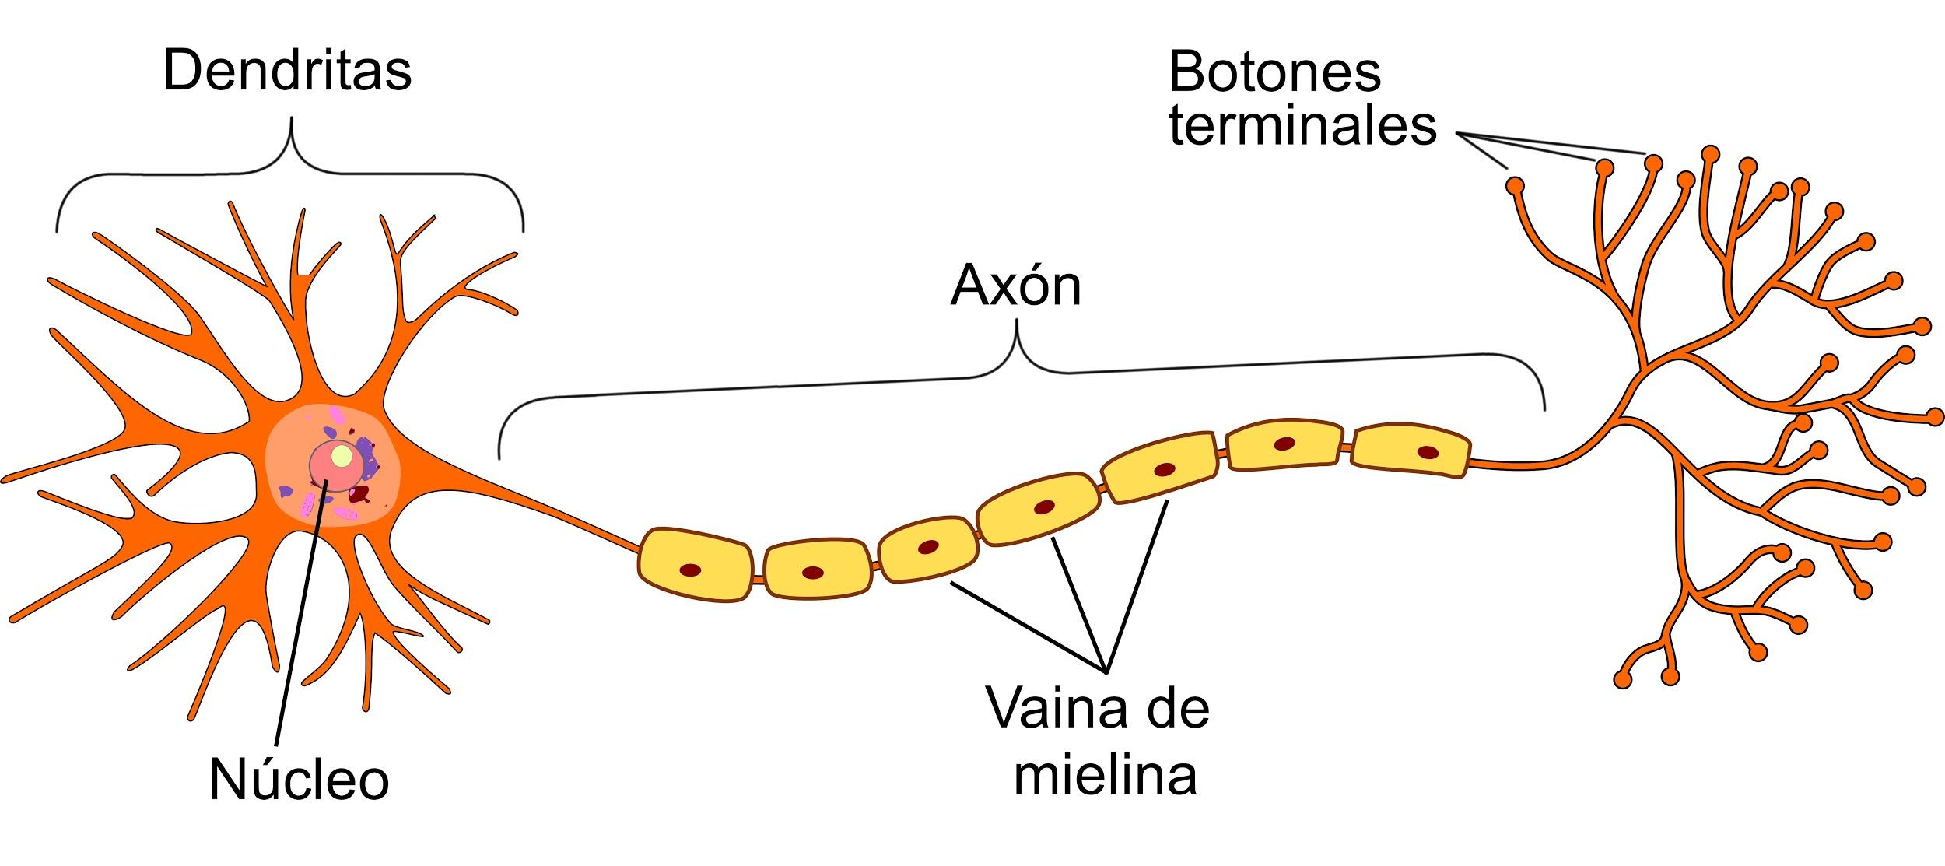
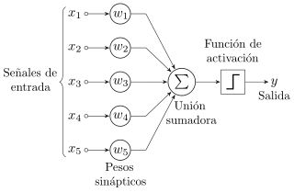
Redes neuronales
Neurona básica: Perceptrón Simple

Slide 8
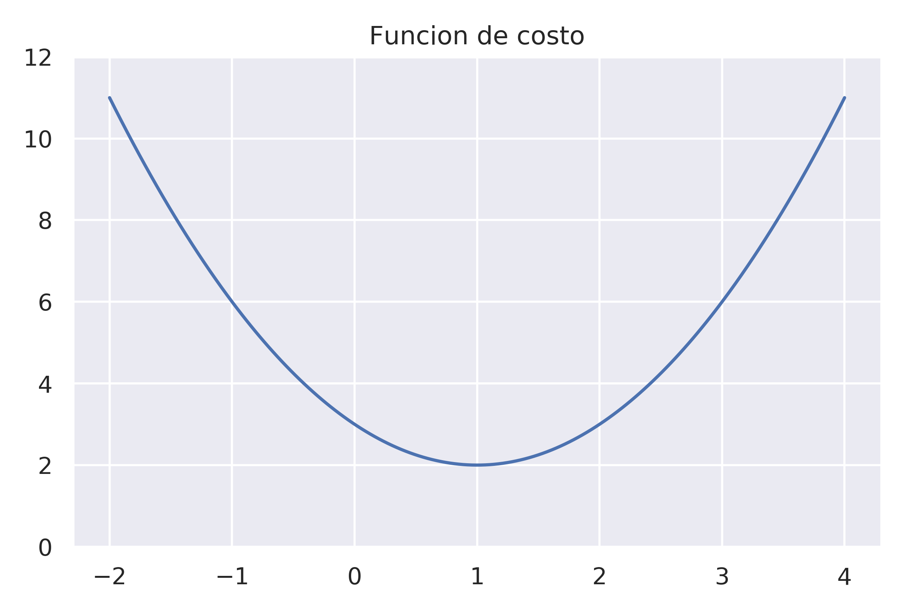
Descenso por gradiente
Queremos explorar el mínimo, pero no hicimos una exploración exhaustiva de la función de costo:

Slide 9
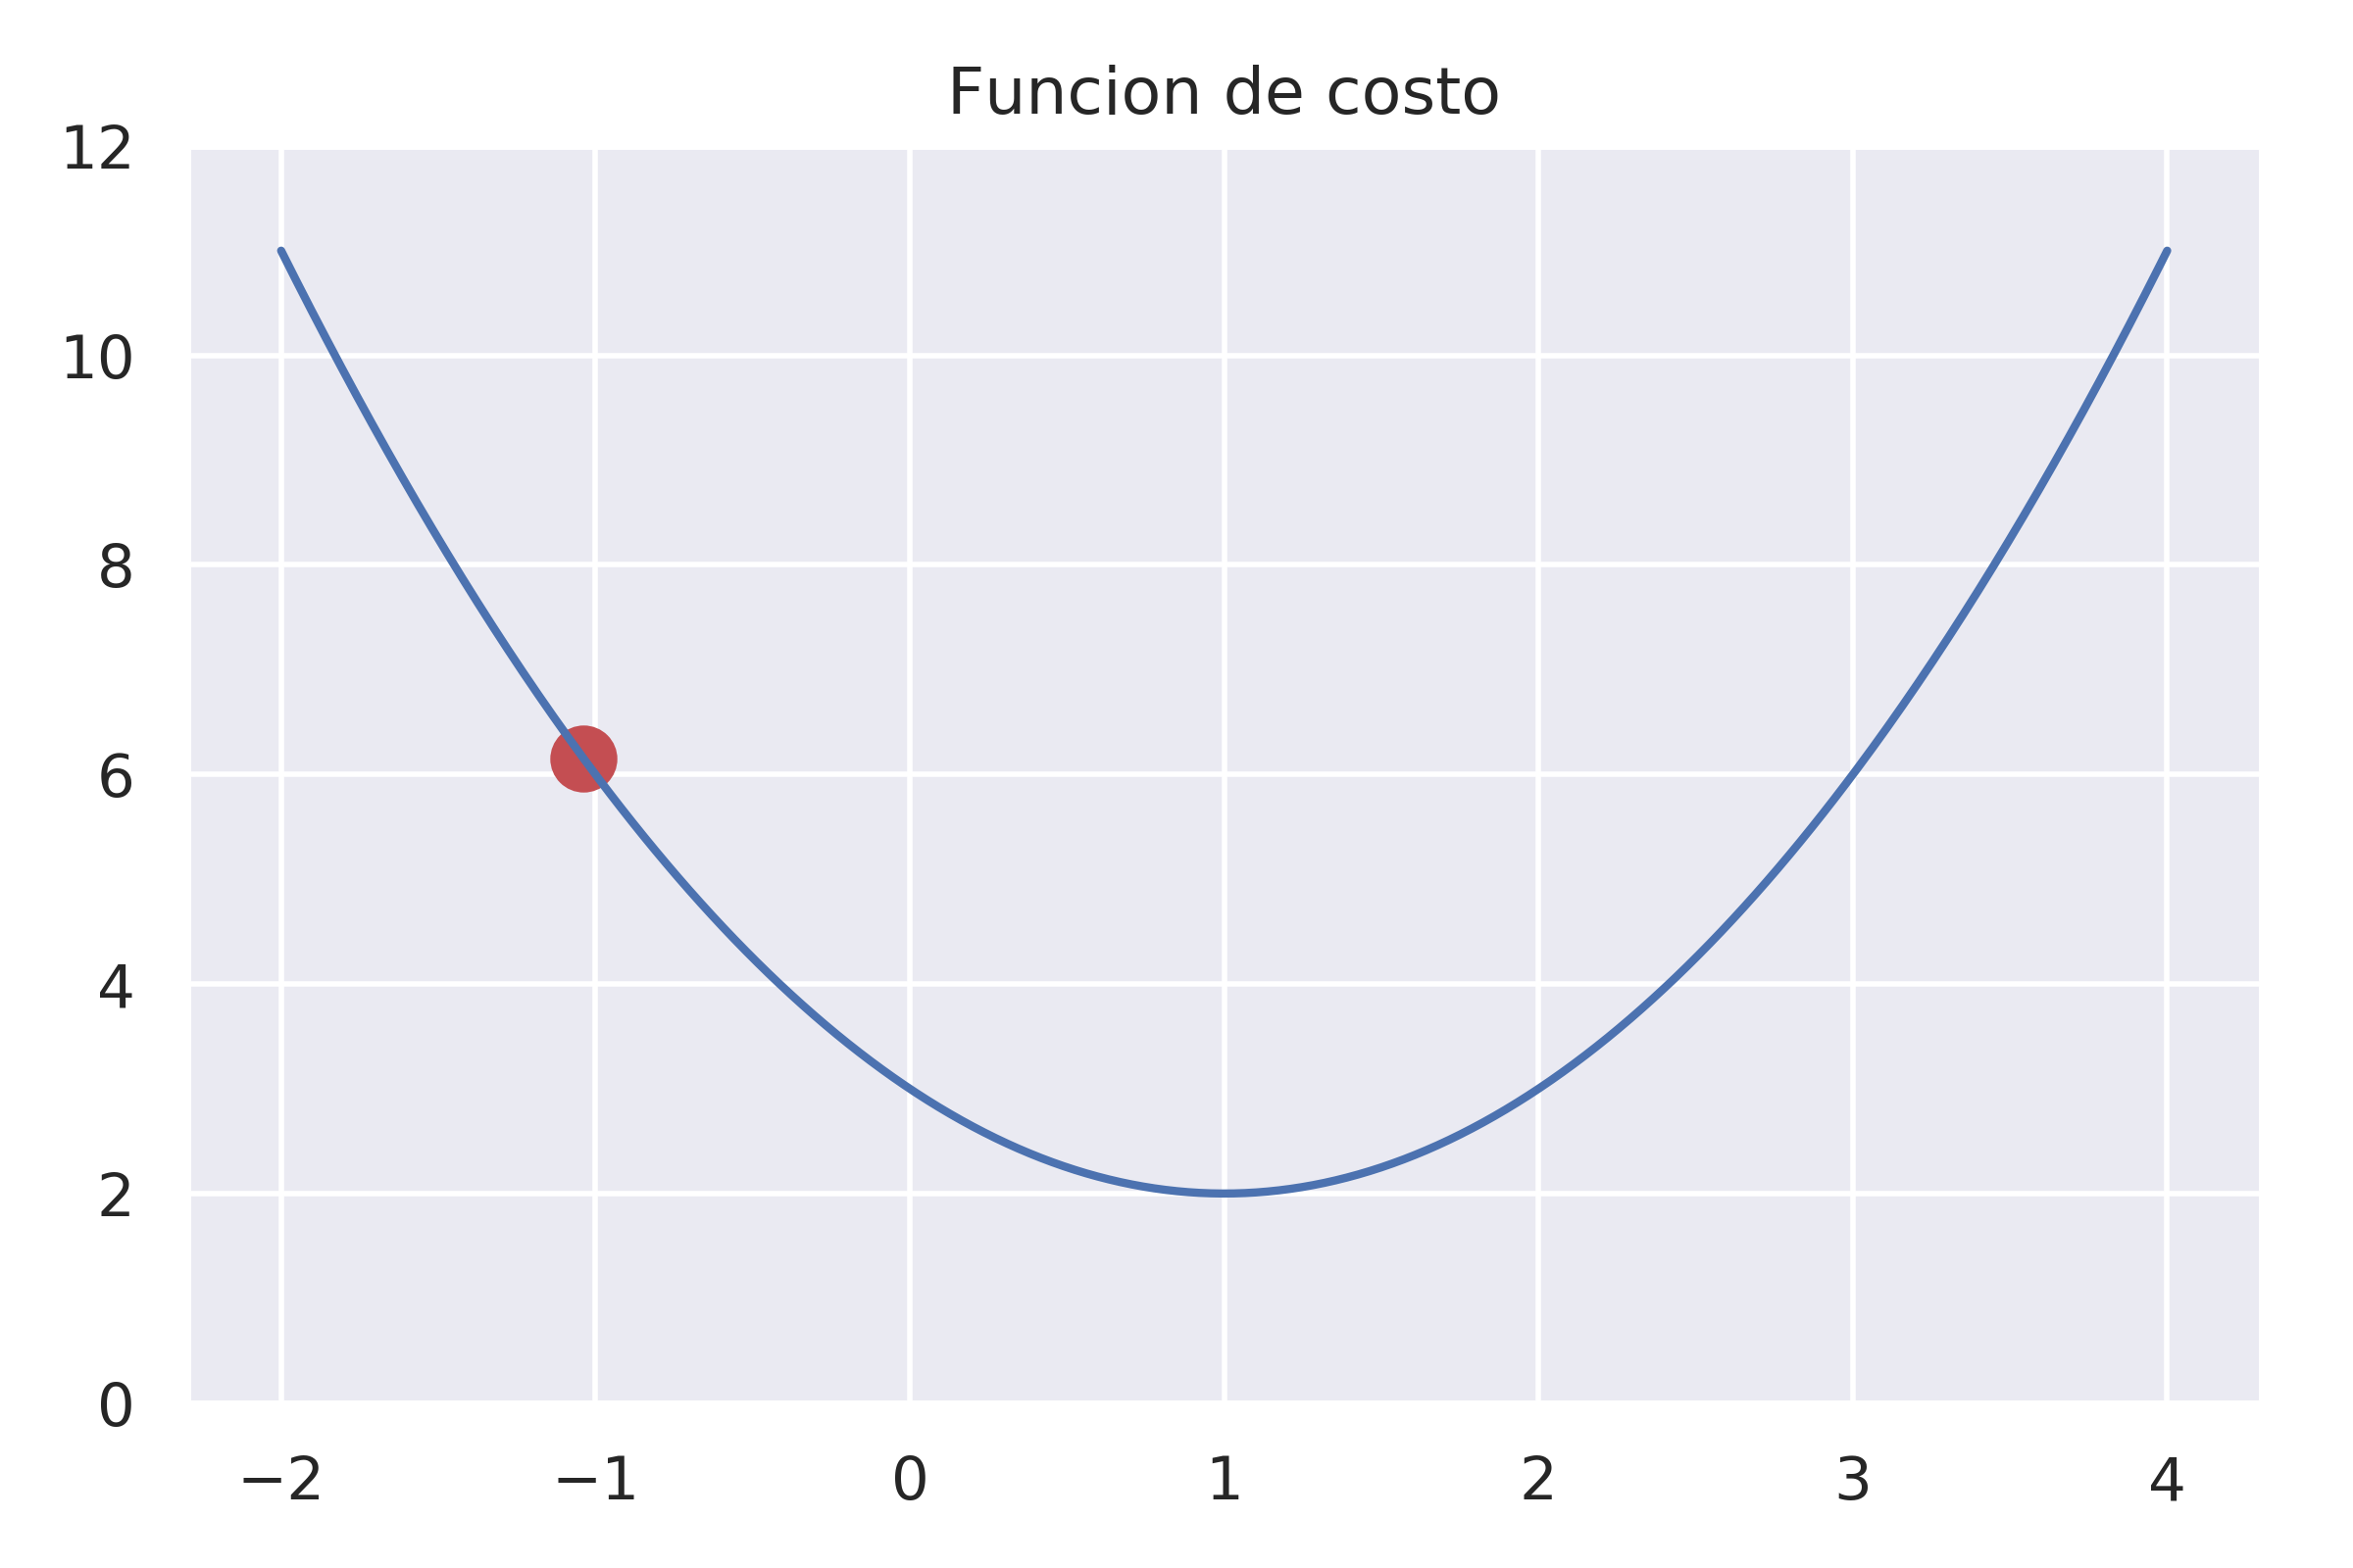
Descenso por gradiente
Queremos explorar el mínimo, pero no hicimos una exploración exhaustiva de la función de costo:
Pasos
Calculamos el costo para ciertos valores al azar de los parámetros.

Slide 10
Descenso por gradiente
Queremos explorar el mínimo, pero no hicimos una exploración exhaustiva de la función de costo:
Pasos
Calculamos el costo para ciertos valores al azar de los parámetros.
Repetimos hasta converger
Nos fijamos la dirección de decrecimiento en ese punto. Técnicamente, derivamos o calculamos el gradiente.

Slide 11
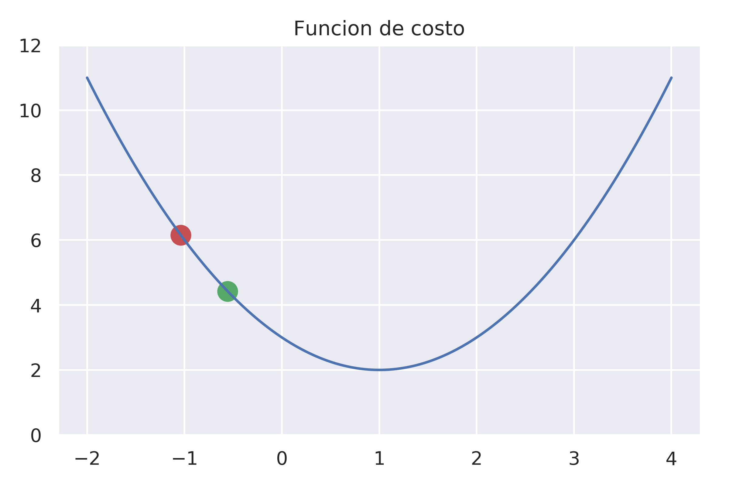
Descenso por gradiente
Queremos explorar el mínimo, pero no hicimos una exploración exhaustiva de la función de costo:
Pasos
Calculamos el costo para ciertos valores al azar de los parámetros.
Repetimos hasta converger
Nos fijamos la dirección de decrecimiento en ese punto. Técnicamente, derivamos o calculamos el gradiente.
Actualizamos los valores de los parámetros.

Slide 12
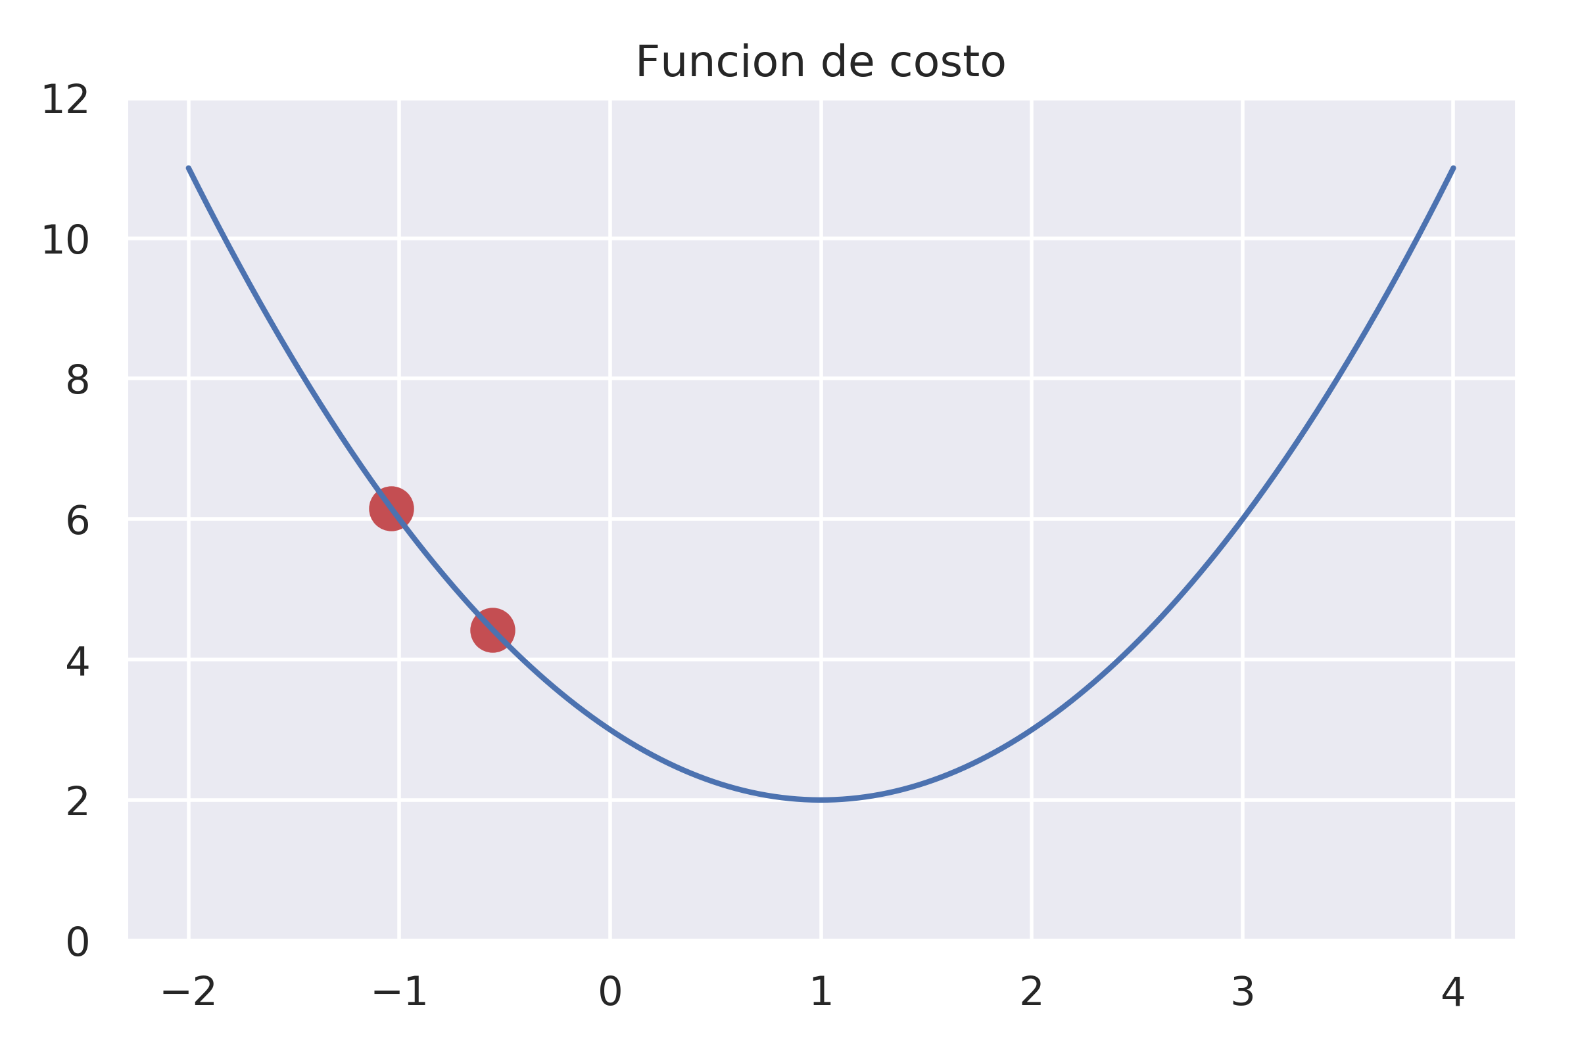
Descenso por gradiente
Queremos explorar el mínimo, pero no hicimos una exploración exhaustiva de la función de costo:
Pasos
Calculamos el costo para ciertos valores al azar de los parámetros.
Repetimos hasta converger
Nos fijamos la dirección de decrecimiento en ese punto. Técnicamente, derivamos o calculamos el gradiente.
Actualizamos los valores de los parámetros.

Slide 13
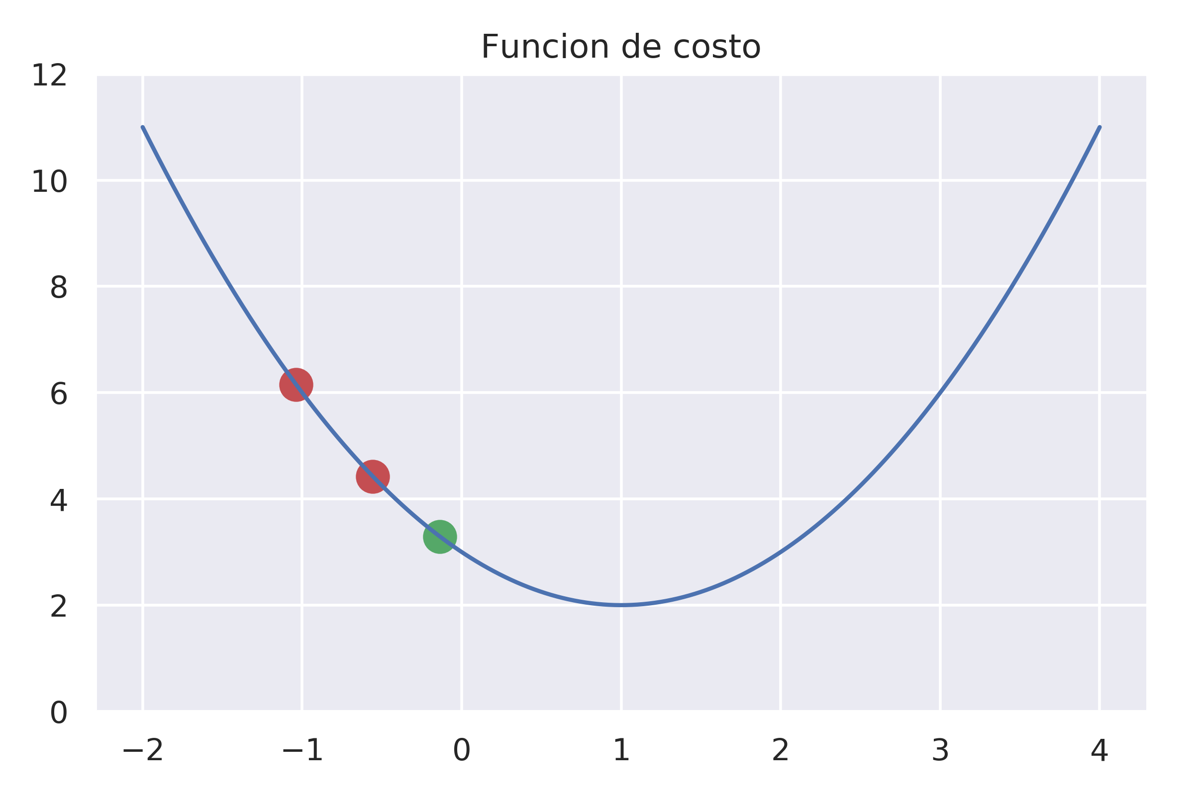
Descenso por gradiente
Queremos explorar el mínimo, pero no hicimos una exploración exhaustiva de la función de costo:
Pasos
Calculamos el costo para ciertos valores al azar de los parámetros.
Repetimos hasta converger
Nos fijamos la dirección de decrecimiento en ese punto. Técnicamente, derivamos o calculamos el gradiente.
Actualizamos los valores de los parámetros.

Slide 14
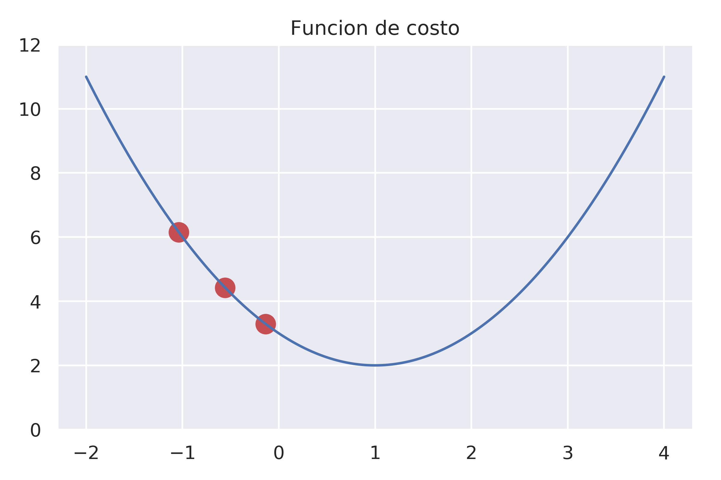
Descenso por gradiente
Queremos explorar el mínimo, pero no hicimos una exploración exhaustiva de la función de costo:
Pasos
Calculamos el costo para ciertos valores al azar de los parámetros.
Repetimos hasta converger
Nos fijamos la dirección de decrecimiento en ese punto. Técnicamente, derivamos o calculamos el gradiente.
Actualizamos los valores de los parámetros.

Slide 15
Descenso por gradiente
Queremos explorar el mínimo, pero no hicimos una exploración exhaustiva de la función de costo:
Pasos
Calculamos el costo para ciertos valores al azar de los parámetros.
Repetimos hasta converger
Nos fijamos la dirección de decrecimiento en ese punto. Técnicamente, derivamos o calculamos el gradiente.
Actualizamos los valores de los parámetros.

Slide 16
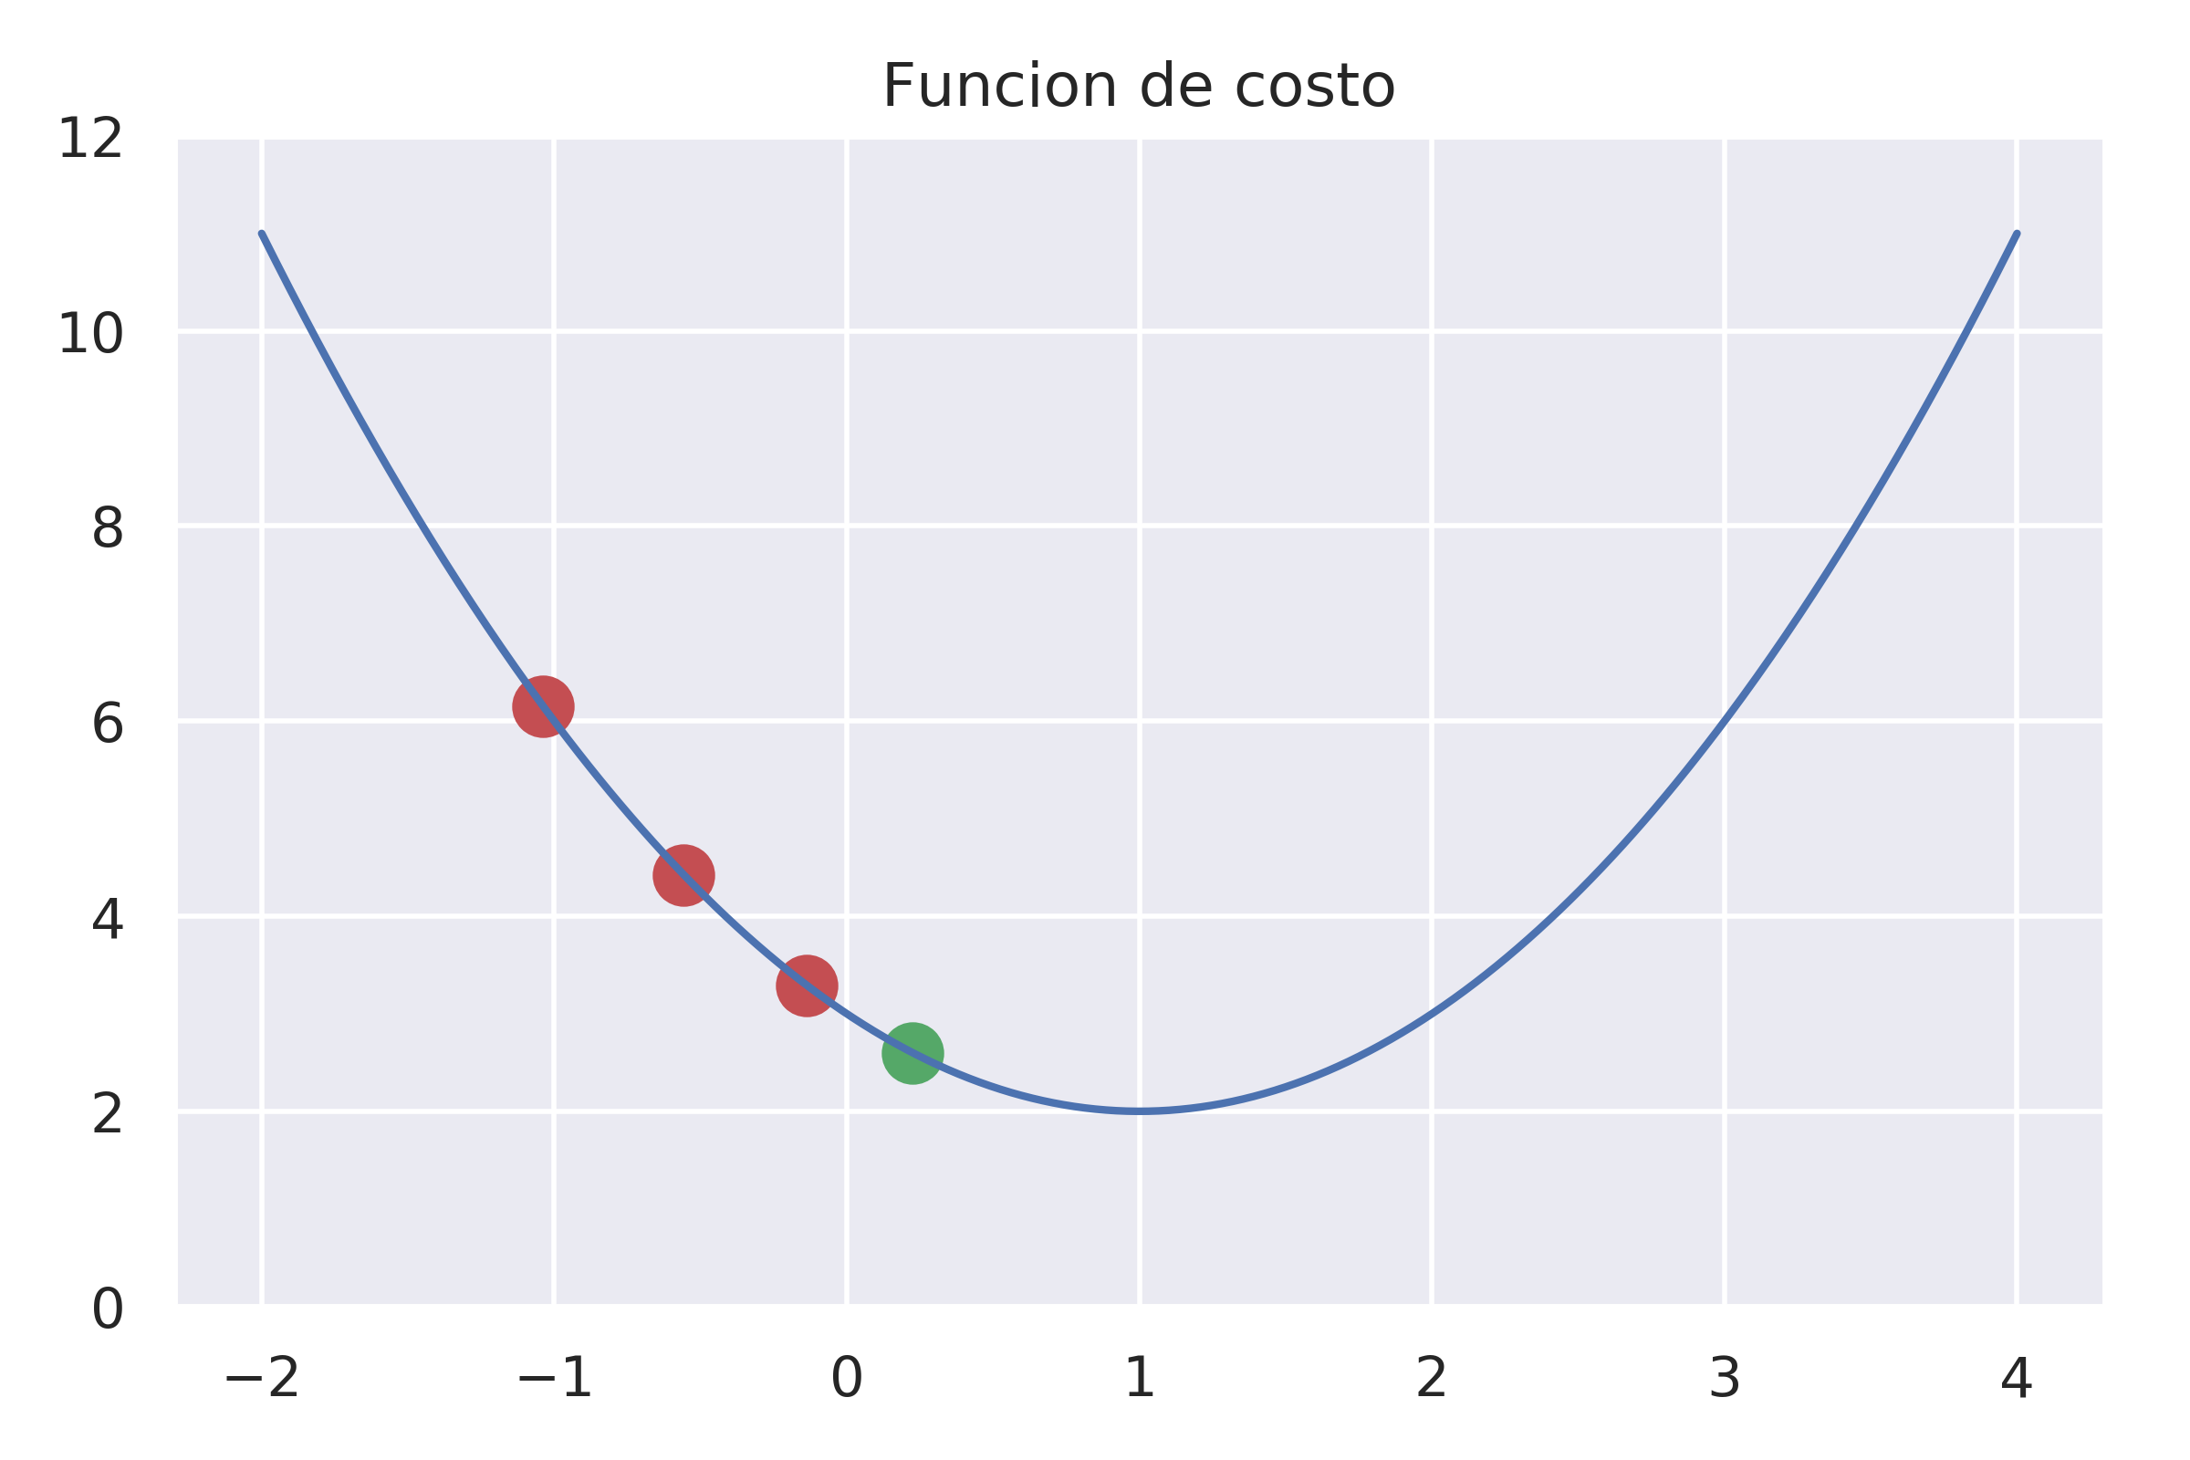
Descenso por gradiente
Queremos explorar el mínimo, pero no hicimos una exploración exhaustiva de la función de costo:
Pasos
Calculamos el costo para ciertos valores al azar de los parámetros.
Repetimos hasta converger
Nos fijamos la dirección de decrecimiento en ese punto. Técnicamente, derivamos o calculamos el gradiente.
Actualizamos los valores de los parámetros.

Slide 17
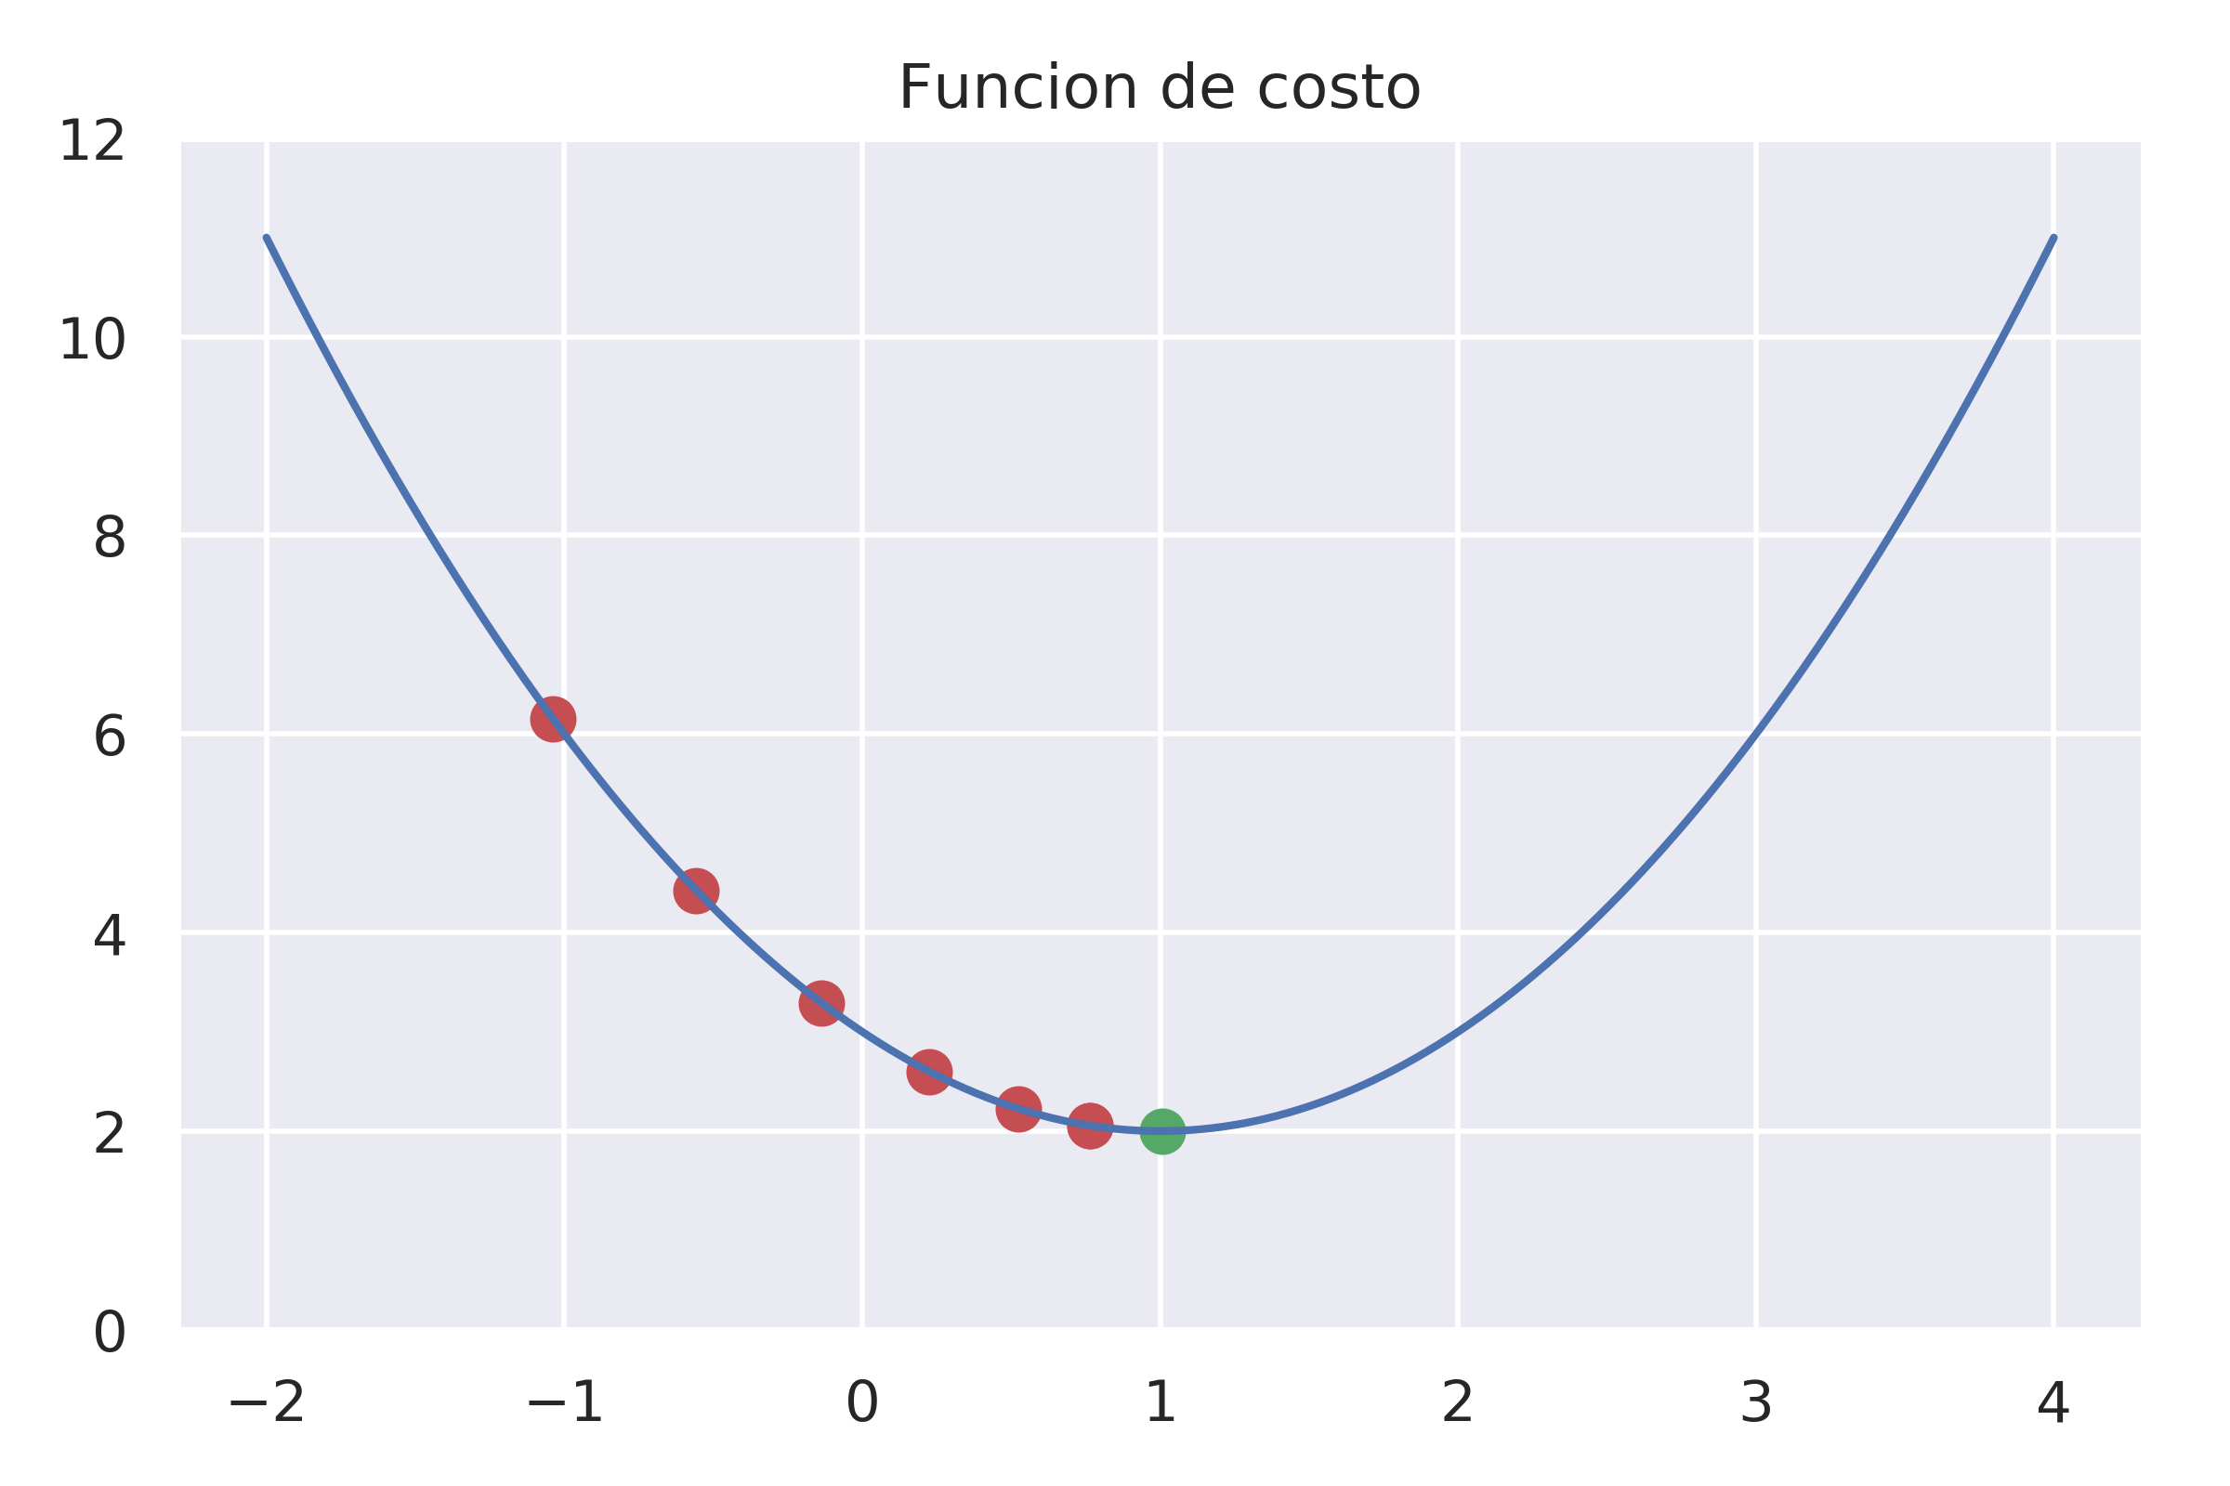
Descenso por gradiente
Queremos explorar el mínimo, pero no hicimos una exploración exhaustiva de la función de costo:
Pasos
Calculamos el costo para ciertos valores al azar de los parámetros.
Repetimos hasta converger
Nos fijamos la dirección de decrecimiento en ese punto. Técnicamente, derivamos o calculamos el gradiente.
Actualizamos los valores de los parámetros.

Slide 18
Perceptrón

Slide 19
Objetivos de este encuentro
Presentar el Perceptrón con un grado de detalle que permita entender lo que viene después. Para eso, vamos a trabajar sobre los conceptos más difíciles que suelen aparecer.
La idea es que entiendan “la cocina” del asunto - lo que hay detrás.
No se preocupen si se pierden en los detalles matemáticos.
Presentar Keras como entorno de desarrollo para Redes Neuronales

Slide 20
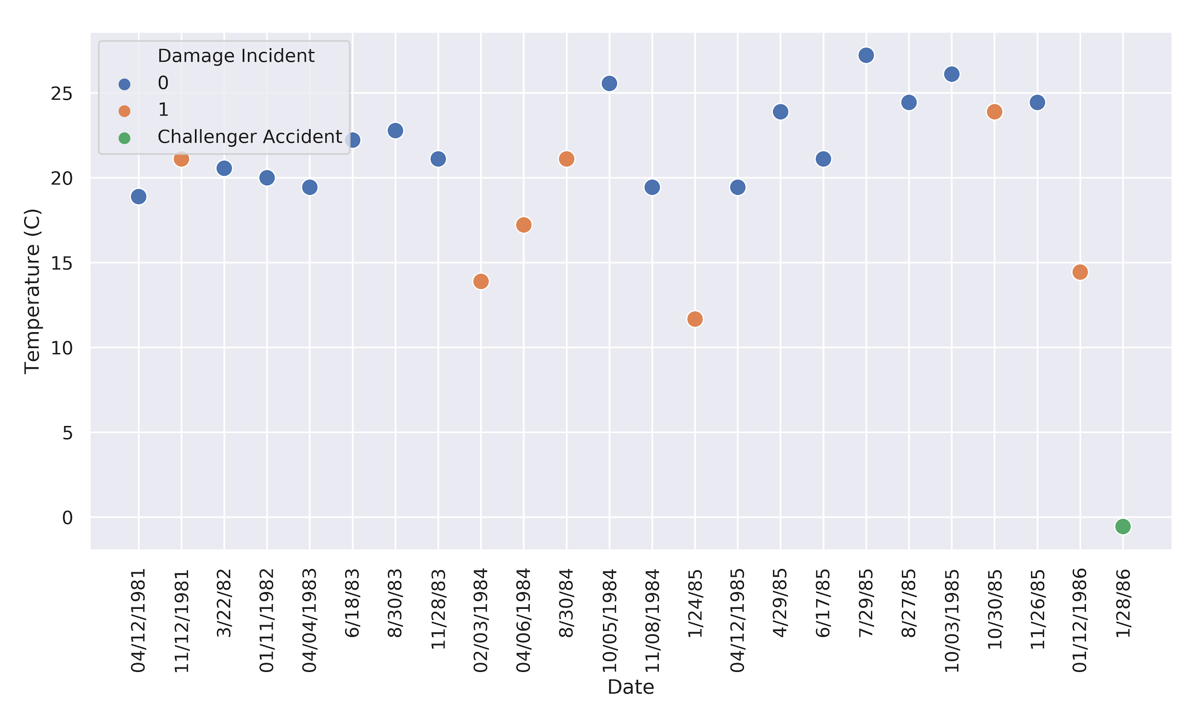
Challenger

Slide 21
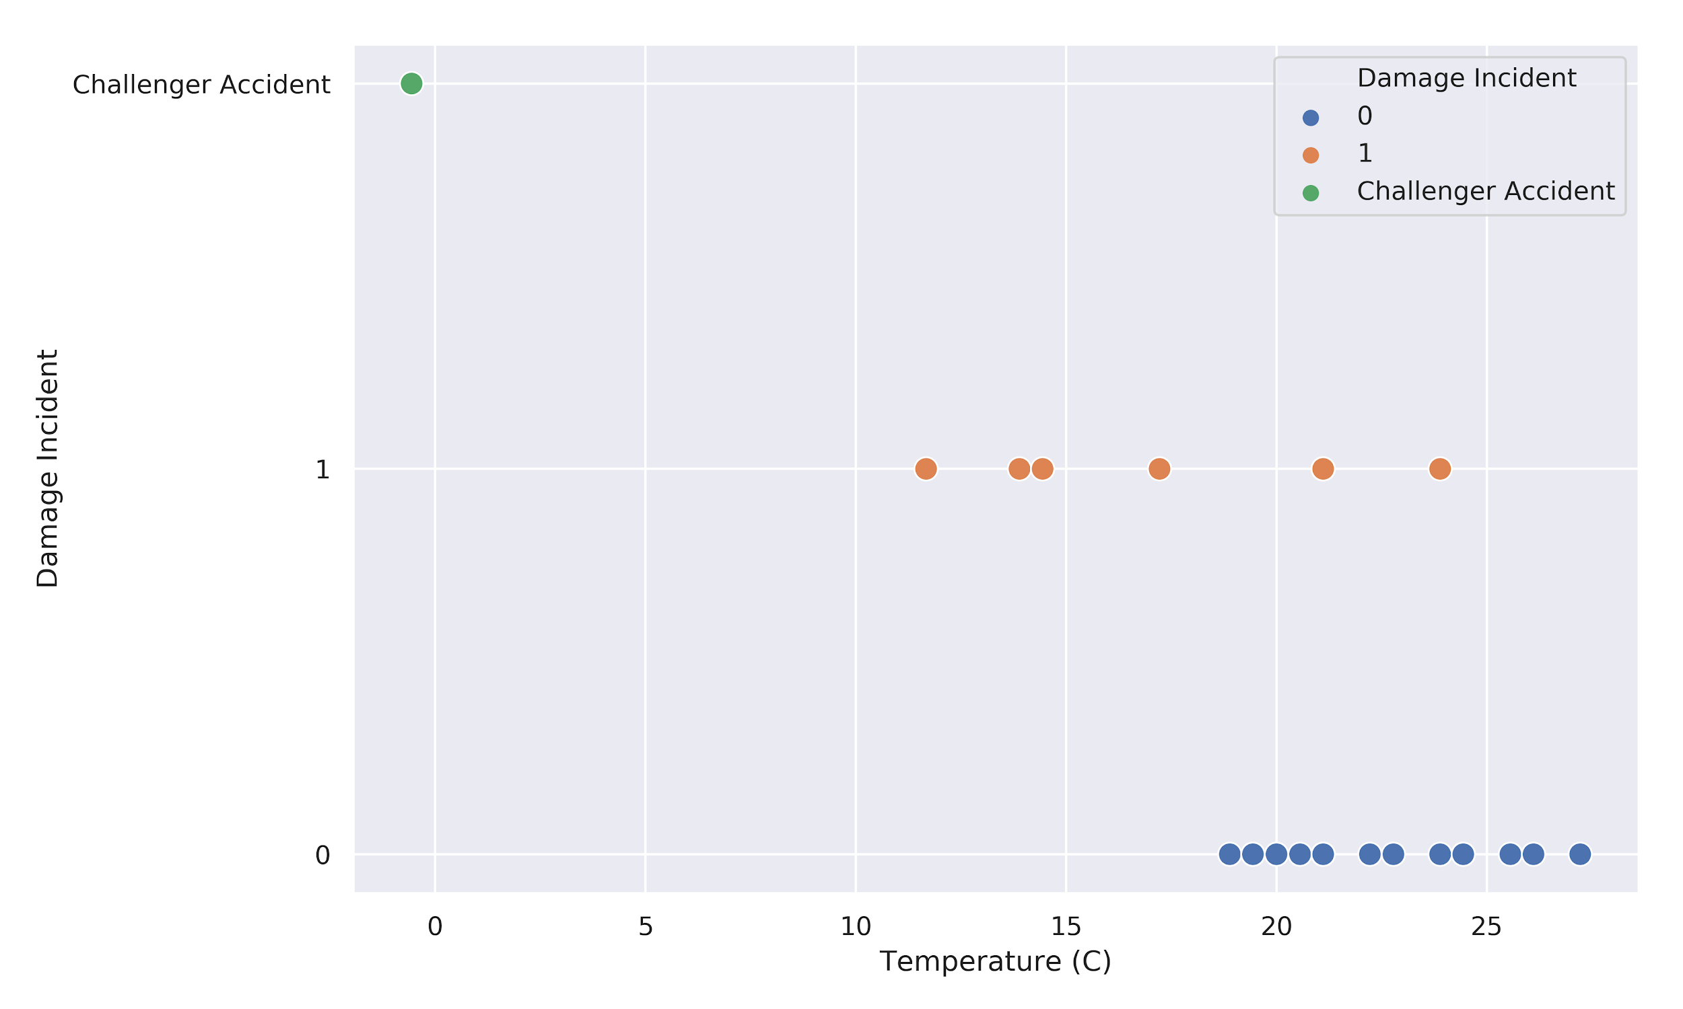
Challenger

Slide 22
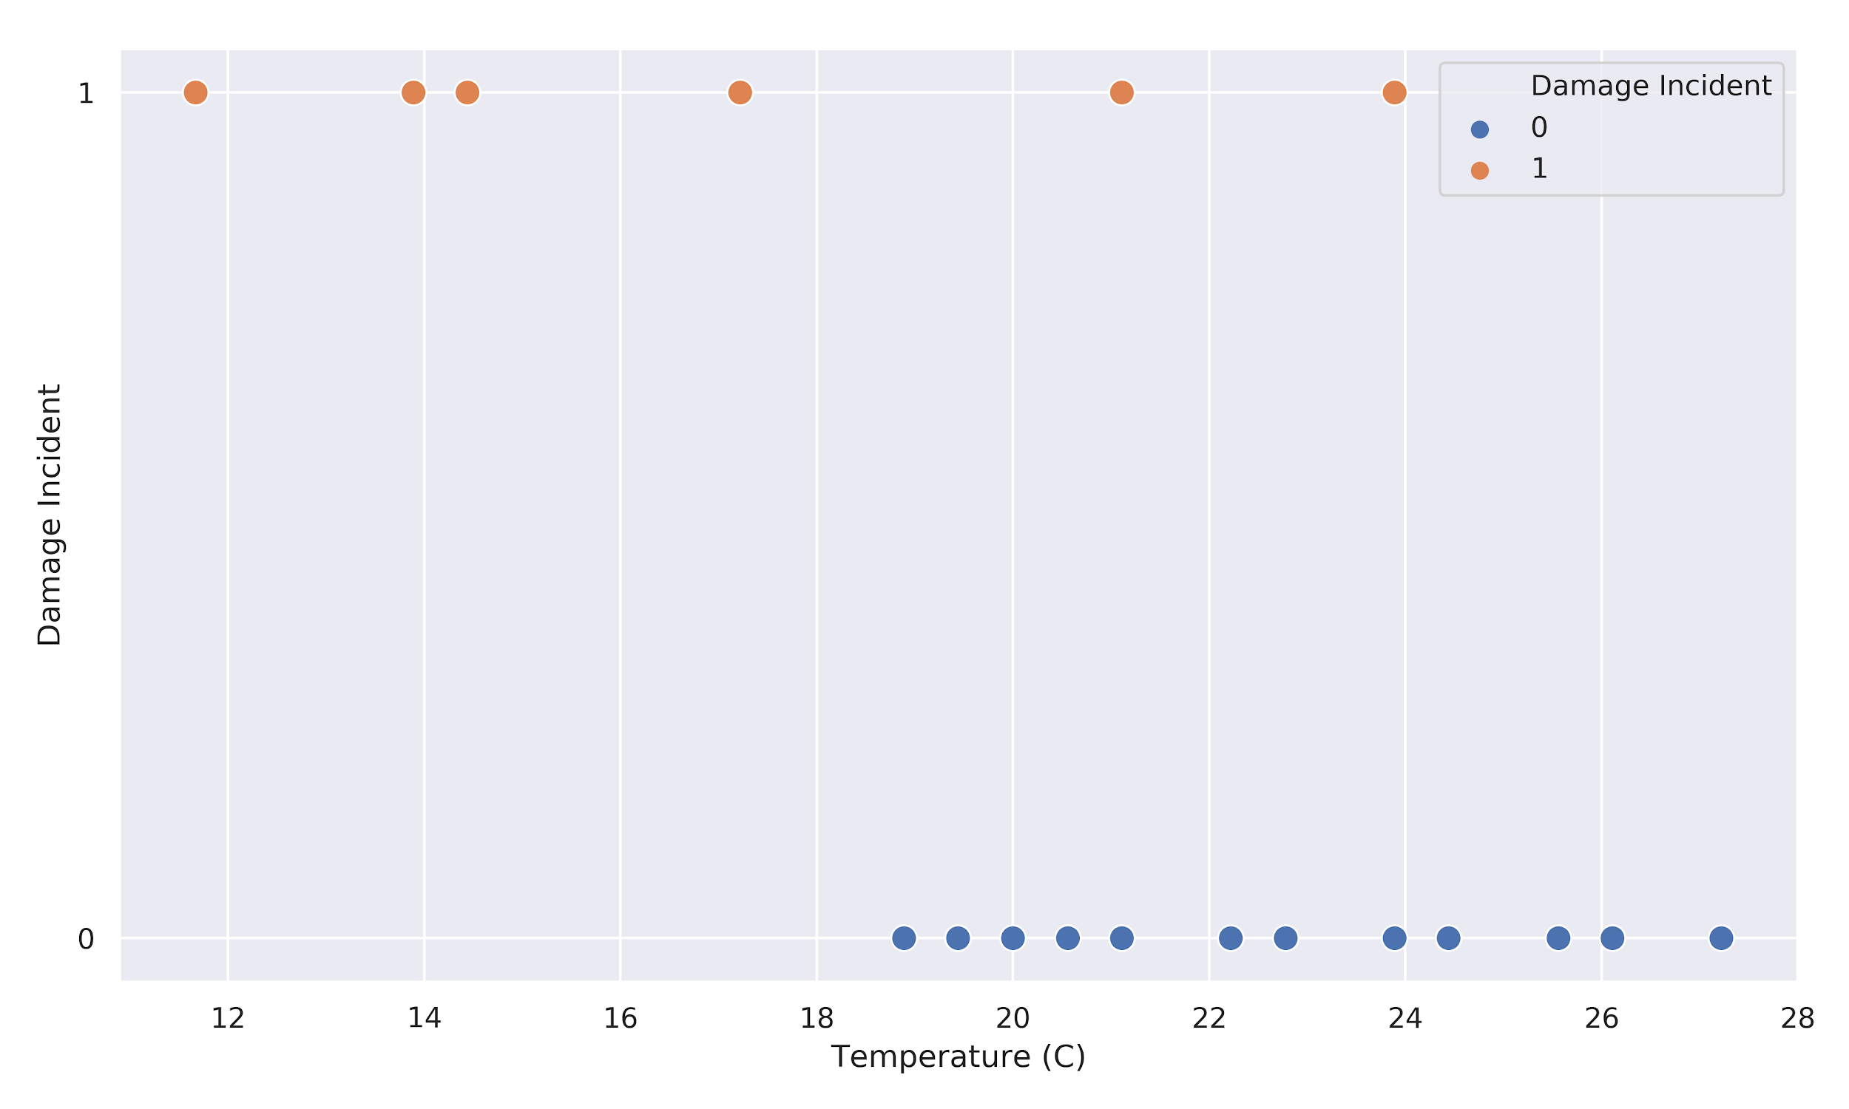
Challenger

Slide 23
Challenger
Estamos viendo realizaciones de un fenómeno probabilístico

Slide 24
Perceptrón

Slide 25
Perceptrón con una variable
Necesitamos algo que, dado los features, devuelva probabilidades.
Las probabilidades deben estar entre 0 y 1

Slide 26
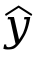
Perceptrón con una variable
Necesitamos algo que, dado los features, devuelva probabilidades.
Las probabilidades deben estar entre 0 y 1
w₁
1
Z = w₁ + w₂*x
Activación
w₂
x

Slide 27
Perceptrón con una variable
Necesitamos algo que, dado los features, devuelva probabilidades.
Las probabilidades deben estar entre 0 y 1
w₁
1
Z = w₁ + w₂*x
Activación
w₂
x
Entradas:
Features
+
Bias

Slide 28
Perceptrón con una variable
Necesitamos algo que, dado los features, devuelva probabilidades.
Las probabilidades deben estar entre 0 y 1
w₁
1
Z = w₁ + w₂*x
Activación
w₂
x
Entradas:
Features
+
Bias
Pesos:
Lo que buscamos en el entrenamiento

Slide 29
Perceptrón con una variable
Necesitamos algo que, dado los features, devuelva probabilidades.
Las probabilidades deben estar entre 0 y 1
w₁
1
Z = w₁ + w₂*x
Activación
w₂
x
Entradas:
Features
+
Bias
Pesos:
Lo que buscamos en el entrenamiento
Unión sumadora: combina los features con los pesos

Slide 30
Perceptrón con una variable
Necesitamos algo que, dado los features, devuelva probabilidades.
Las probabilidades deben estar entre 0 y 1
w₁
1
Z = w₁ + w₂*x
Activación
w₂
x
Entradas:
Features
+
Bias
Pesos:
Lo que buscamos en el entrenamiento
Unión sumadora: combina los features con los pesos
Activación: si no está, ¡es una función lineal!

Slide 31
Perceptrón con una variable
Necesitamos algo que, dado los features, devuelva probabilidades.
Las probabilidades deben estar entre 0 y 1
w₁
1
Z = w₁ + w₂*x
Activación
w₂
x
Entradas:
Features
+
Bias
Pesos:
Lo que buscamos en el entrenamiento
Unión sumadora: combina los features con los pesos
Activación: si no está, ¡es una función lineal!
Salida:
entre 0 y 1, probabilidad del evento

Slide 32
Perceptrón con una variable
Necesitamos algo que, dado los features, devuelva probabilidades.
Las probabilidades deben estar entre 0 y 1
Otra representación
1
w₀
Activación:
Sin la activación, es una función lineal
Necesitamos introducir algo que sature la entrada en 0 o en 1 dependiendo del resultado de la unión sumadora
z = w₀+w₁x
σ(z)
w₁
x

Slide 33
Función logística sigmoide

Slide 34
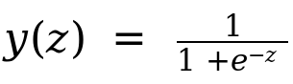
Función Logística / Sigmoide

Slide 35
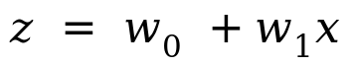
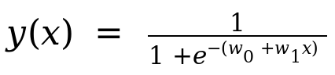
Función Logística / Sigmoide

Slide 36
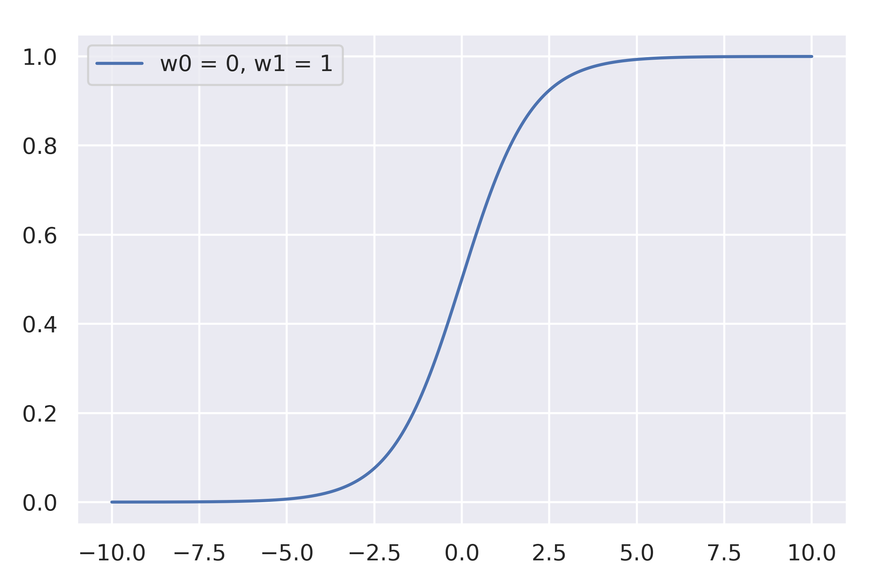
Función Logística / Sigmoide

Slide 37
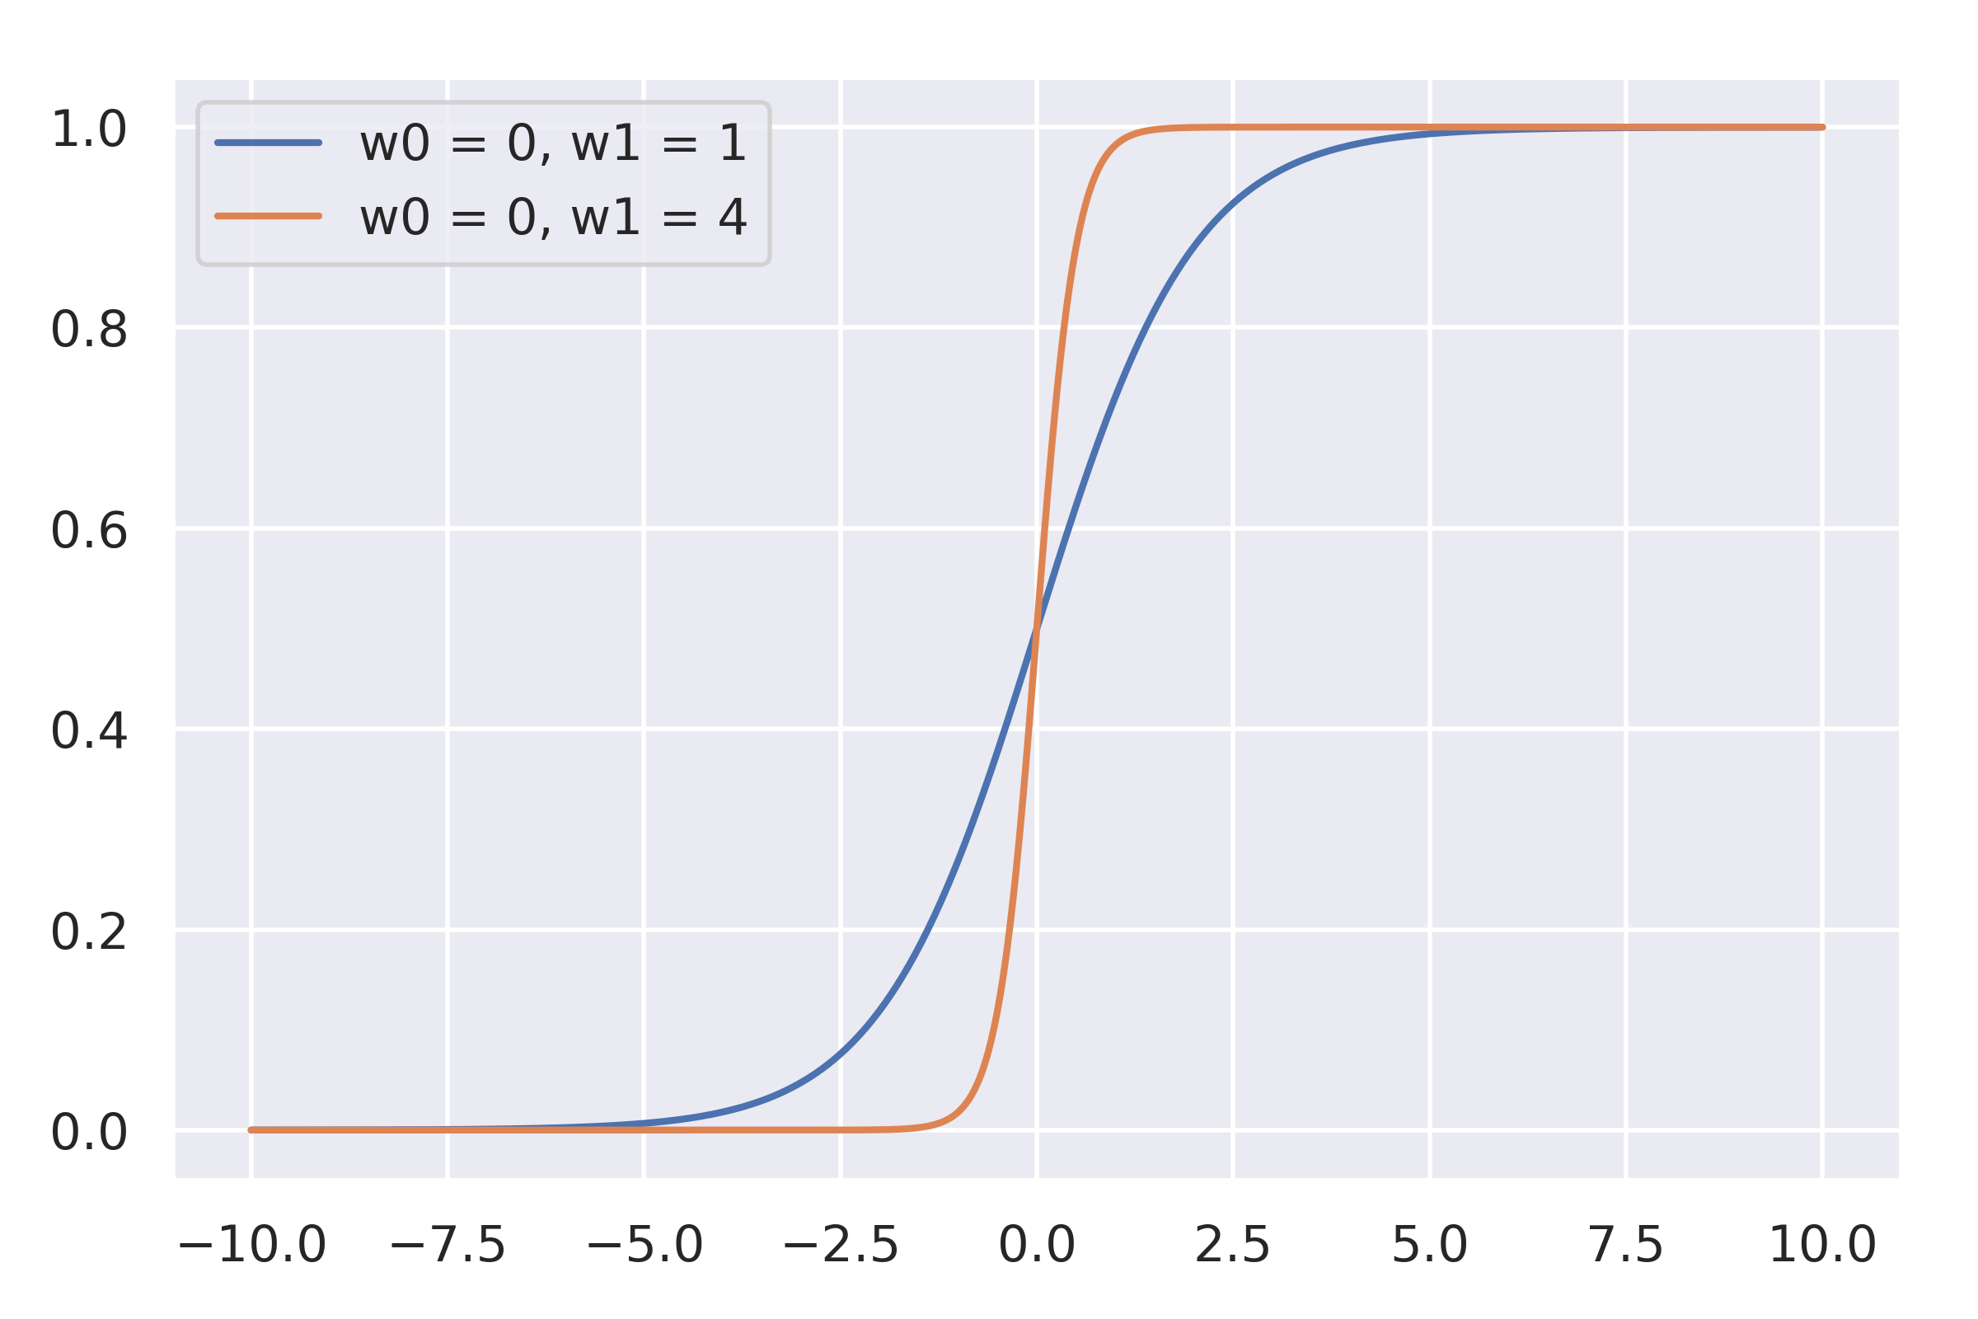
Función Logística / Sigmoide

Slide 38
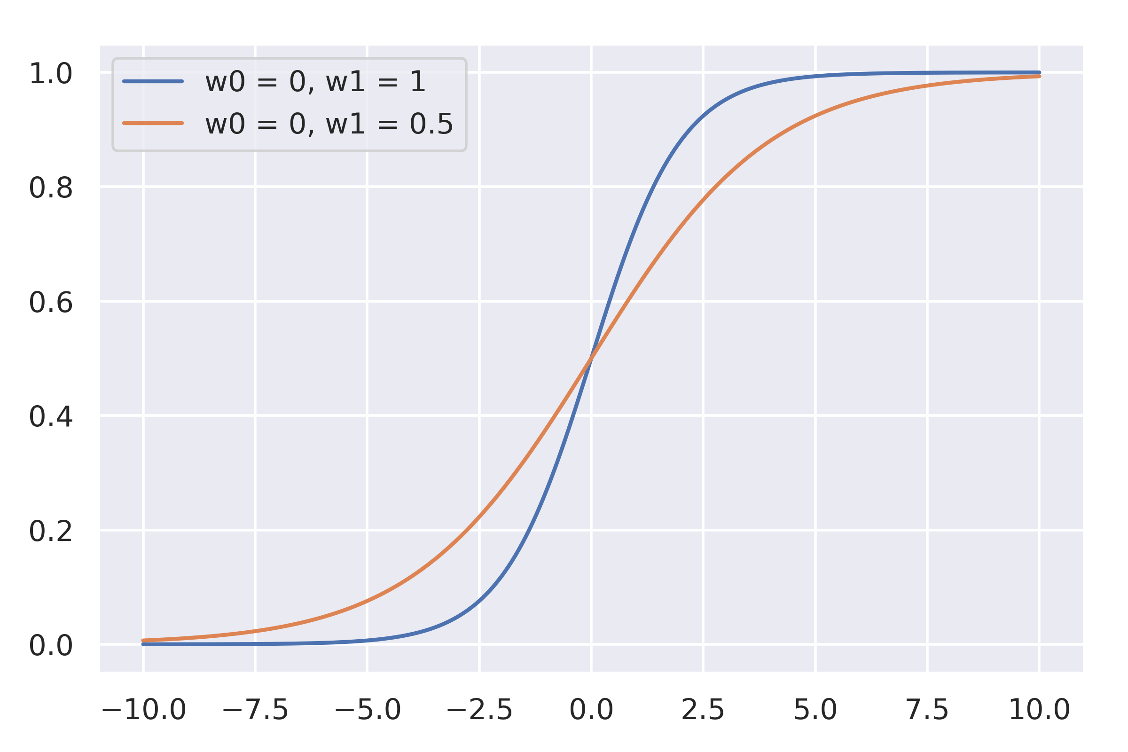
Función Logística / Sigmoide

Slide 39
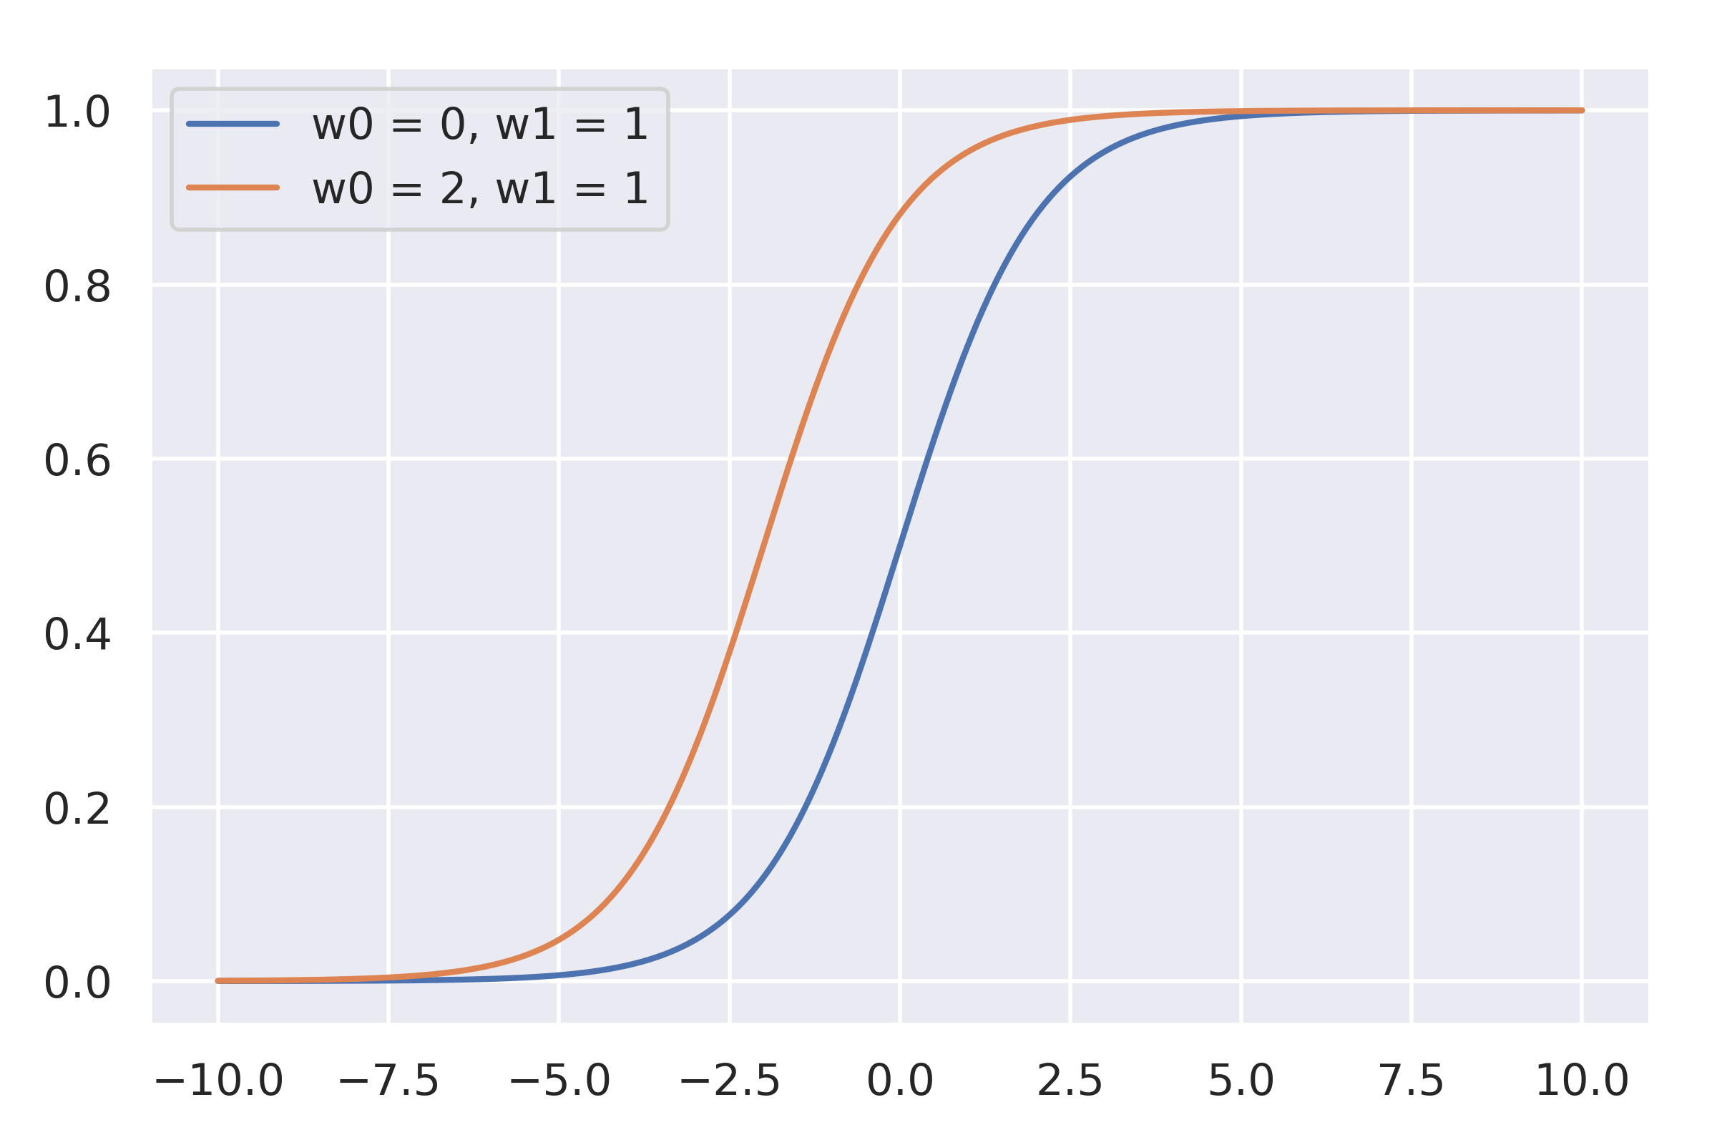
Función Logística / Sigmoide

Slide 40
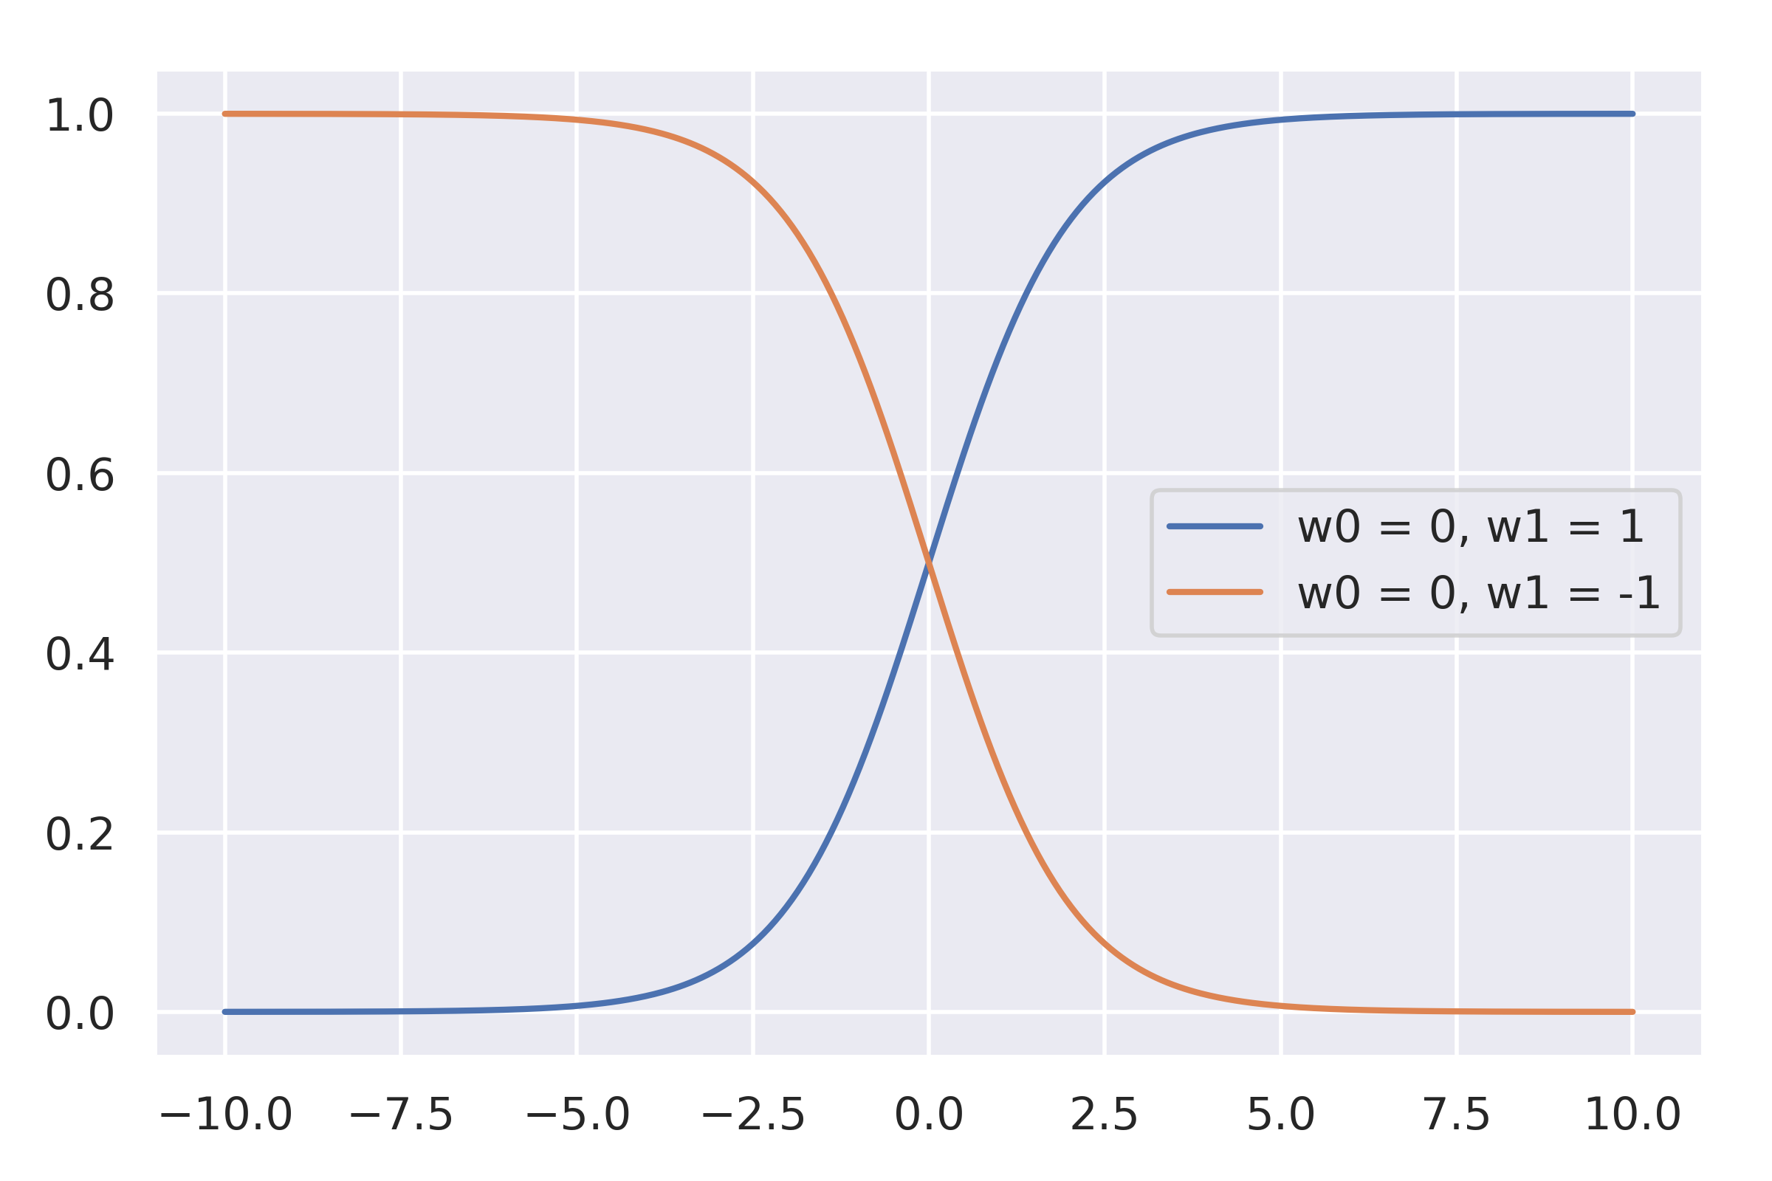
Función Logística / Sigmoide

Slide 41
Perceptrón con una variable
Necesitamos algo que, dado los features, devuelva probabilidades.
Las probabilidades deben estar entre 0 y 1
Otra representación
1
w₀
Activación: Función Sigmoidea
z = w₀+w₁x
σ(z)
w₁
x

Slide 42
Perceptrón con una variable
Necesitamos algo que, dado los features, devuelva probabilidades.
Las probabilidades deben estar entre 0 y 1
Otra representación
1
w₀
Activación: Función Sigmoidea
z = w₀+w₁x
σ(z)
¿Qué falta?
¡Falta encontrar los pesos w₀ y w₁ apropiados para nuestros datos!
Para eso necesitamos una función de costo
w₁
x

Slide 43
Perceptrón con una variable
Necesitamos algo que, dado los features, devuelva probabilidades.
Las probabilidades deben estar entre 0 y 1
Otra representación
1
w₀
Activación: Función Sigmoidea
z = w₀+w₁x
σ(z)
w₁
x

Slide 44
Perceptrón con una variable
Necesitamos algo que, dado los features, devuelva probabilidades.
Las probabilidades deben estar entre 0 y 1
Otra representación
1
w₀
Activación: Función Sigmoidea
z = w₀+w₁x
σ(z)
¿Qué falta?
¡Falta encontrar los pesos w₀ y w₁ apropiados para nuestros datos!
Para eso necesitamos una función de costo
w₁
x

Slide 45
Entropía cruzada

Slide 46
Entropía cruzada (cross-entropy)
Necesitamos una función de pérdida entre una etiqueta (y) y la probabilidad de pertenecer o no a esa etiqueta.
Caso binario: etiquetas y = 0 y 1.

Slide 47
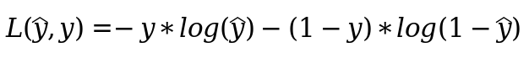
Entropía cruzada (cross-entropy)
Necesitamos una función de pérdida entre una etiqueta (y) y la probabilidad de pertenecer o no a esa etiqueta.
Caso binario: etiquetas y = 0 y 1.
Pérdida para una instancia

Slide 48
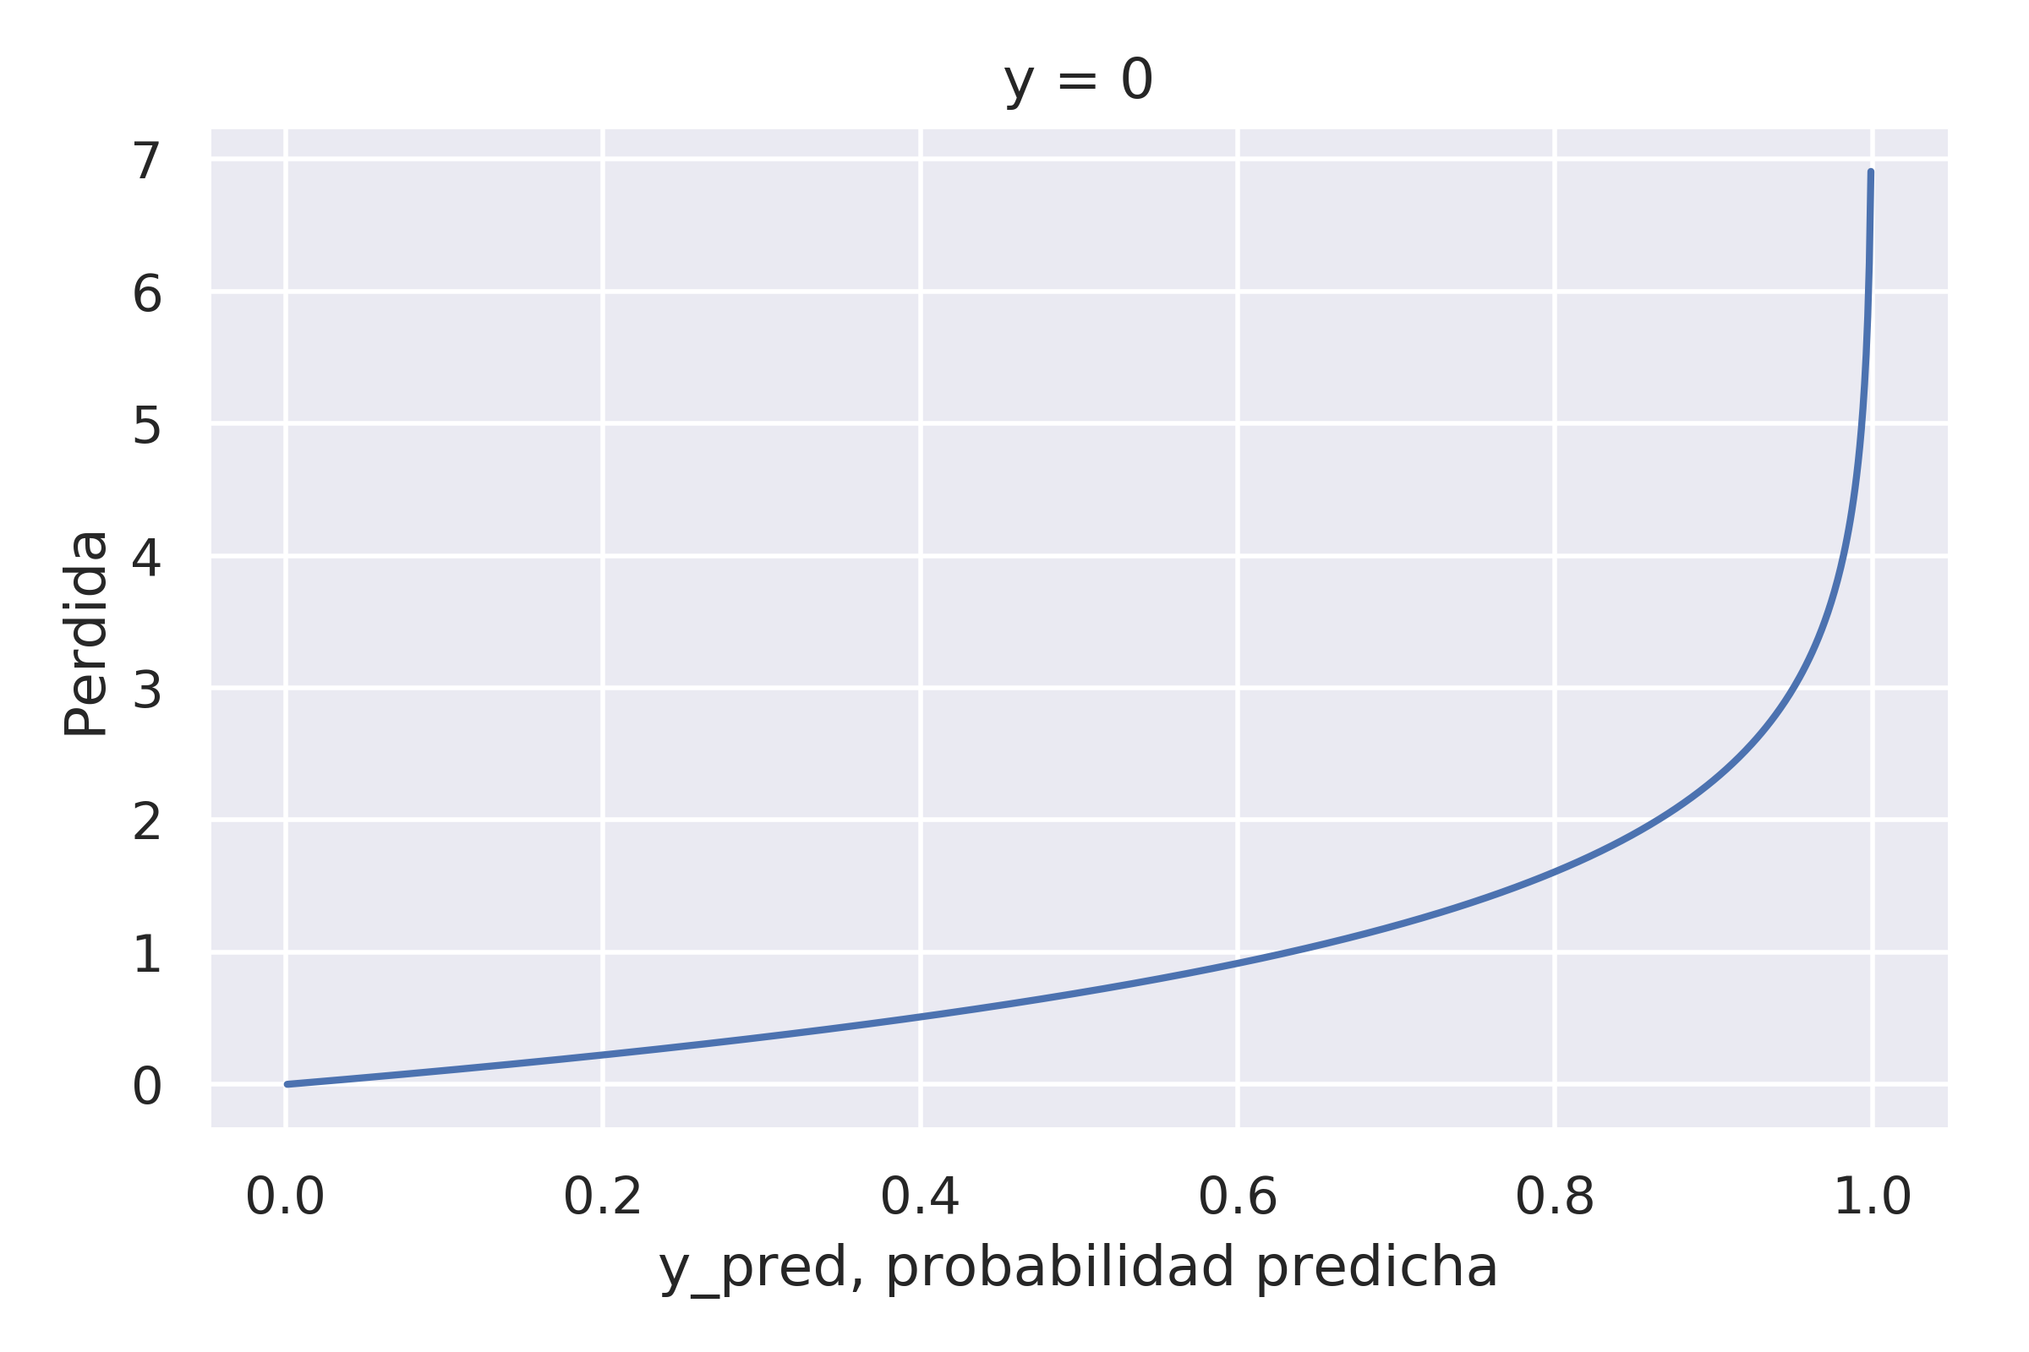
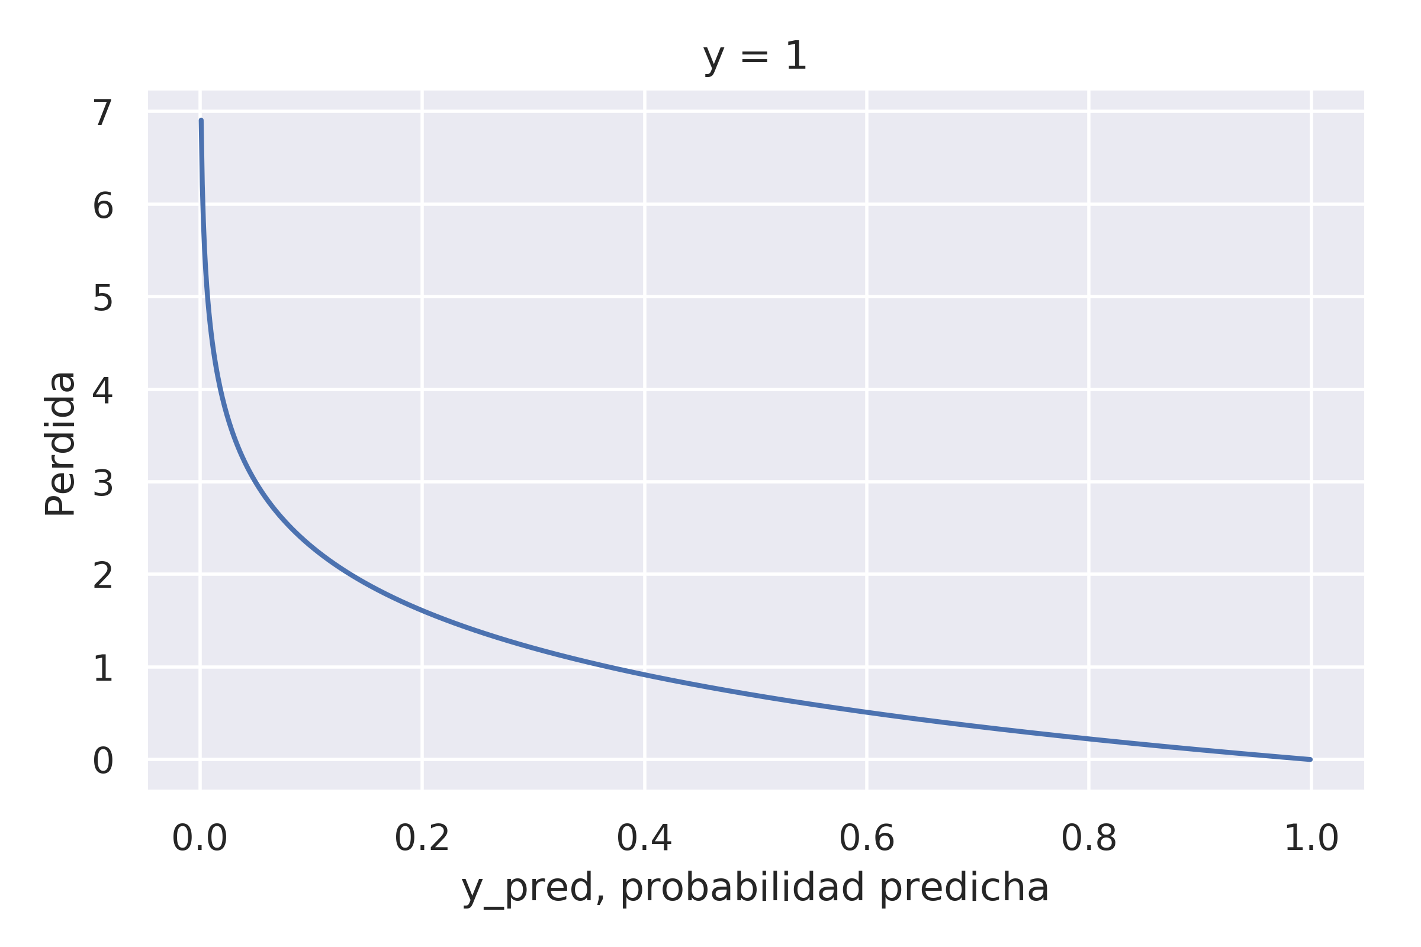
Entropía cruzada (cross-entropy)
Necesitamos una función de pérdida entre una etiqueta (y) y la probabilidad de pertenecer o no a esa etiqueta.
Caso binario: etiquetas y = 0 y 1.
Pérdida para una instancia

Slide 49
Entropía cruzada (cross-entropy)
Necesitamos una función de pérdida entre una etiqueta (y) y la probabilidad de pertenecer o no a esa etiqueta.
Caso binario: etiquetas y = 0 y 1.
Pérdida para una instancia

Slide 50
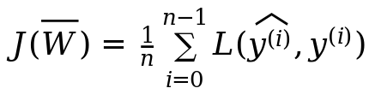
Entropía cruzada (cross-entropy)
Necesitamos una función de pérdida entre una etiqueta (y) y la probabilidad de pertenecer o no a esa etiqueta.
Caso binario: etiquetas y = 0 y 1.
Pérdida para una instancia
Costo para todas las instancias

Slide 51
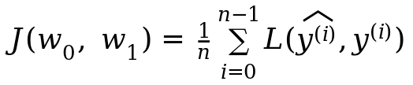
Entropía cruzada (cross-entropy)
Necesitamos una función de pérdida entre una etiqueta (y) y la probabilidad de pertenecer o no a esa etiqueta.
Caso binario: etiquetas y = 0 y 1.
Pérdida para una instancia
Costo para todas las instancias
Costo para todas las instancias, caso 1D

Slide 52
Propagation

Slide 53
Descenso por gradiente calcula la derivada/gradiente del costo y con eso actualiza los parámetros. Este proceso lo va a hacer muchas veces hasta llegar al mínimo.

Slide 54
Descenso por gradiente calcula la derivada/gradiente del costo y con eso actualiza los parámetros. Este proceso lo va a hacer muchas veces hasta llegar al mínimo.
En cada una de esas iteraciones, tiene que calcular el costo. El costo depende de las instancias de entrenamiento y de los parámetros que tengamos hasta ese momento.

Slide 55
Descenso por gradiente calcula la derivada/gradiente del costo y con eso actualiza los parámetros. Este proceso lo va a hacer muchas veces hasta llegar al mínimo.
En cada una de esas iteraciones, tiene que calcular el costo. El costo depende de las instancias de entrenamiento y de los parámetros que tengamos hasta ese momento.
Calcular el costo con las instancias de entrenamiento es lo que se conoce como Forward Propagation.

Slide 56
Descenso por gradiente calcula la derivada/gradiente del costo y con eso actualiza los parámetros. Este proceso lo va a hacer muchas veces hasta llegar al mínimo.
En cada una de esas iteraciones, tiene que calcular el costo. El costo depende de las instancias de entrenamiento y de los parámetros que tengamos hasta ese momento.
Calcular el costo con las instancias de entrenamiento es lo que se conoce como Forward Propagation.
1
w₀
z = w₀+w₁x
σ(z)
w₁
x

Slide 57
Descenso por gradiente calcula la derivada/gradiente del costo y con eso actualiza los parámetros. Este proceso lo va a hacer muchas veces hasta llegar al mínimo.
En cada una de esas iteraciones, tiene que calcular el costo. El costo depende de las instancias de entrenamiento y de los parámetros que tengamos hasta ese momento.
Calcular el costo con las instancias de entrenamiento es lo que se conoce como Forward Propagation.
1
w₀
z = w₀+w₁x
σ(z)
w₁
x
Entran una o varias instancias

Slide 58
Descenso por gradiente calcula la derivada/gradiente del costo y con eso actualiza los parámetros. Este proceso lo va a hacer muchas veces hasta llegar al mínimo.
En cada una de esas iteraciones, tiene que calcular el costo. El costo depende de las instancias de entrenamiento y de los parámetros que tengamos hasta ese momento.
Calcular el costo con las instancias de entrenamiento es lo que se conoce como Forward Propagation.
1
w₀
z = w₀+w₁x
σ(z)
w₁
x
Entran una o varias instancias
Calculamos la predicción sobre esas instancias

Slide 59
Descenso por gradiente calcula la derivada/gradiente del costo y con eso actualiza los parámetros. Este proceso lo va a hacer muchas veces hasta llegar al mínimo.
En cada una de esas iteraciones, tiene que calcular el costo. El costo depende de las instancias de entrenamiento y de los parámetros que tengamos hasta ese momento.
Calcular el costo con las instancias de entrenamiento es lo que se conoce como Forward Propagation.
1
w₀
z = w₀+w₁x
σ(z)
w₁
x
Entran una o varias instancias
Calculamos la predicción sobre esas instancias
Se calcula el costo de esas predicciones

Slide 60
Descenso por gradiente calcula la derivada/gradiente del costo y con eso actualiza los parámetros. Este proceso lo va a hacer muchas veces hasta llegar al mínimo.
En cada una de esas iteraciones, tiene que calcular el costo. El costo depende de las instancias de entrenamiento y de los parámetros que tengamos hasta ese momento.
Calcular el costo con las instancias de entrenamiento es lo que se conoce como Forward Propagation.
1
w₀
z = w₀+w₁x
σ(z)
J (costo)
w₁
x
Entran una o varias instancias
Calculamos la predicción sobre esas instancias
Se calcula el costo de esas predicciones

Slide 61
Descenso por gradiente calcula la derivada/gradiente del costo y con eso actualiza los parámetros. Este proceso lo va a hacer muchas veces hasta llegar al mínimo.
En cada una de esas iteraciones, tiene que calcular el costo. El costo depende de las instancias de entrenamiento y de los parámetros que tengamos hasta ese momento.
Calcular el costo con las instancias de entrenamiento es lo que se conoce como Forward Propagation.
1
w₀
z = w₀+w₁x
σ(z)
J (costo)
w₁
x
Entran una o varias instancias
Calculamos la predicción sobre esas instancias
Se calcula el costo de esas predicciones

Slide 62
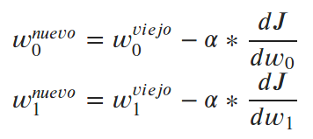
Con el costo calculado, queremos actualizar los valores de los parámetros según la regla vista en la clase anterior.
Para eso, tenemos que derivar el costo y propagar esa derivada hacia atrás, hasta llegar a los parámetros w₀ y w₁.

Slide 63
Con el costo calculado, queremos actualizar los valores de los parámetros según la regla vista en la clase anterior.
Para eso, tenemos que derivar el costo y propagar esa derivada hacia atrás, hasta llegar a los parámetros w₀ y w₁.

Slide 64
Con el costo calculado, queremos actualizar los valores de los parámetros según la regla vista en la clase anterior.
Para eso, tenemos que derivar el costo y propagar esa derivada hacia atrás, hasta llegar a los parámetros w₀ y w₁.
Calcular las derivadas y actualizar los parámetros “hacia atrás” se conoce como Backpropagation.

Slide 65
Con el costo calculado, queremos actualizar los valores de los parámetros según la regla vista en la clase anterior.
Para eso, tenemos que derivar el costo y propagar esa derivada hacia atrás, hasta llegar a los parámetros w₀ y w₁.
Calcular las derivadas y actualizar los parámetros “hacia atrás” se conoce como Backpropagation.
1
w₀
z = w₀+w₁x
σ(z)
J (costo)
w₁
x
Se deriva el costo con respecto a las predicciones

Slide 66
Con el costo calculado, queremos actualizar los valores de los parámetros según la regla vista en la clase anterior.
Para eso, tenemos que derivar el costo y propagar esa derivada hacia atrás, hasta llegar a los parámetros w₀ y w₁.
Calcular las derivadas y actualizar los parámetros “hacia atrás” se conoce como Backpropagation.
1
w₀
z = w₀+w₁x
σ(z)
J (costo)
w₁
x
Se deriva la predicción con respecto z
Se deriva el costo con respecto a las predicciones

Slide 67
Con el costo calculado, queremos actualizar los valores de los parámetros según la regla vista en la clase anterior.
Para eso, tenemos que derivar el costo y propagar esa derivada hacia atrás, hasta llegar a los parámetros w₀ y w₁.
Calcular las derivadas y actualizar los parámetros “hacia atrás” se conoce como Backpropagation.
1
w₀
z = w₀+w₁x
σ(z)
J (costo)
w₁
x
Se deriva z con respecto a w₀ y w₁
Se deriva la predicción con respecto z
Se deriva el costo con respecto a las predicciones

Slide 68
Con el costo calculado, queremos actualizar los valores de los parámetros según la regla vista en la clase anterior.
Para eso, tenemos que derivar el costo y propagar esa derivada hacia atrás, hasta llegar a los parámetros w₀ y w₁.
Calcular las derivadas y actualizar los parámetros “hacia atrás” se conoce como Backpropagation.
1
w₀
z = w₀+w₁x
σ(z)
J (costo)
w₁
x
Se actualizan los parámetros
Se deriva z con respecto a w₀ y w₁
Se deriva la predicción con respecto z
Se deriva el costo con respecto a las predicciones

Slide 69
Con el costo calculado, queremos actualizar los valores de los parámetros según la regla vista en la clase anterior.
Para eso, tenemos que derivar el costo y propagar esa derivada hacia atrás, hasta llegar a los parámetros w₀ y w₁.
Calcular las derivadas y actualizar los parámetros “hacia atrás” se conoce como Backpropagation.
1
w₀
Para los que hicieron análisis matemático,
¡es la vieja y conocida Regla de la Cadena!
z = w₀+w₁x
σ(z)
J (costo)
w₁
x
Se actualizan los parámetros
Se deriva z con respecto a w₀ y w₁
Se deriva la predicción con respecto z
Se deriva el costo con respecto a las predicciones

Slide 71
Pair programming (Programación en duplas)

Slide 72

Pair programming
Es una técnica de desarrollo de software en la que dos personas trabajan en un solo bloque de código.

Slide 73
Pair programming
Es una técnica de desarrollo de software en la que dos personas trabajan en un solo bloque de código.
Navegador.
Responsable de revisar y seguir el plan de acción.
Controlador.
Responsable de redactar el código.

Slide 74
Pair programming
¡Estos roles no son fijos!
Navegador.
Responsable de revisar y seguir el plan de acción.
Controlador.
Responsable de redactar el código.

Slide 75
Pair programming · Ventajas
Hacer foco
Mejorar el flujo de trabajo
Reducir la frustración
Conocimiento compartido
Mejores soluciones
Colaboración y trabajo en equipo

Slide 76
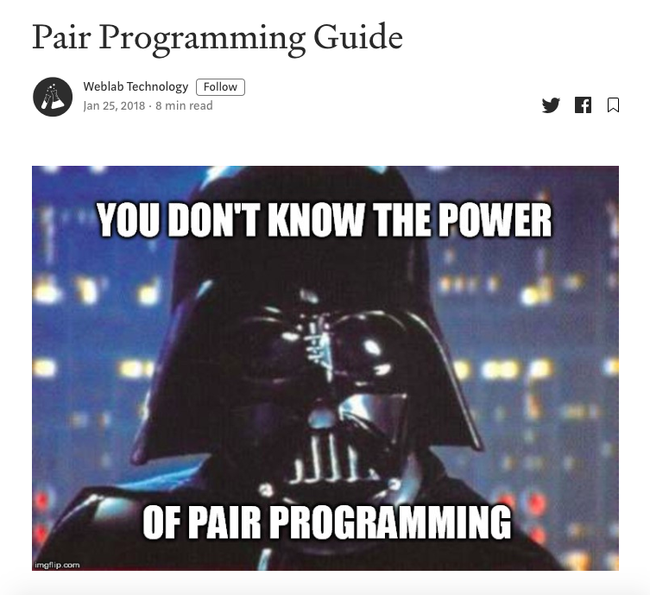
Recursos

Slide 77

¡Comencemos!

Slide 78
Hands-on
training

Slide 79
Hands-on training
DS_Encuentro_30_Perceptron.ipynb

Slide 80
Recursos

Slide 81
Recursos
Videos de YouTube
¿Pero qué "es" una Red neuronal? | Aprendizaje profundo, Parte 1
Descenso de gradiente, es como las redes neuronales aprenden | Aprendizaje profundo, capítulo 2

Slide 82
Para la próxima
Completar el Notebook de la clase de hoy
Ver los siguientes videos (muy cortos):
https://www.youtube.com/watch?v=D8iMDH5va9M
https://www.youtube.com/watch?v=fAKwocta2wM
Notes:
Recuerden crear una tarjeta en el Trello para la clase con lo siguiente:
PDF de la clase
Materiales extra que hayan mostrado o hecho en clase (links, bibliografía, artículos)
Recomendamos hacer una reflexión como Equipo Docente para registrar y compartir:
1- ¿Cómo respondió el grupo a las consignas? ¿cómo fue la participación?
2- ¿Cómo fue nuestra performance como equipo?¿todos nos sentimos cómodos en nuestros roles? ¿alguien necesita ayuda para la próxima?
3- ¿Qué nos gustaría mejorar para la clase que viene?

